Slide 1
Praktická cvičení z obecné patologie – Obecná onkologie I.
Germinální
Neuroektodermové
Mezenchymové
Nádory epitelové
Smíšené

Slide 2
Epitelové nádory
vycházejí z povrchových (krycích) nebo žlázových epitelů
nádorové buňky si zachovávají vlastnosti epitelů:
  jsou kohezivní (lnou k sobě)
  pokrývají volné povrchy (tzv. tigmotaxe)
  imunohistochemicky pozitivita epiteliálních markerů

Slide 3
Epitelové nádory
 | BENIGNÍ | MALIGNÍ
Nádory z POVRCHOVÉHO epitelu | PAPILOMY | PAPILOKARCINOMY
Nádory ze ŽLÁZOVÉHO epitelu | ADENOMY | ADENOKARCINOMY

Slide 4
Benigní nádory z povrchové epitelu

Slide 5
Benigní nádory z povrchové epitelu
vycházejí z dlaždicového epitelu nebo urotelu
rostou převážně exofyticky
mají třásnitý (papilární) nebo bradavičnatý vzhled
zvláštní formu představuje invertovaný papilom
podle množství vazivového stromatu 2 základní typy:
  měkký papilom (stroma vazivově chudé)
    např. dlaždicobuněčný papilom dutiny ústní
    urotelový papilom močového měchýře (vzácný)
  fibroepitelový papilom (objemnější vazivové stroma)
    např. verruca vulgaris (kožní bradavice)

Slide 6
Verruca vulgaris (bradavice)
etiologicky infekce HPV (hl. HPV 2, 4)
makro:
  papula s drsným povrchem
mikro:
  akantotická epidermální hyperplázie
  superficielní hyperparakeratóza
  papilomatóza
  koilocytóza
    virová alterace keratinocytů projevující se jako zvětšená buňka s nepravidelným hyperchromním jádrem s perinukleárním projasněním (tzv. haló)

Slide 7
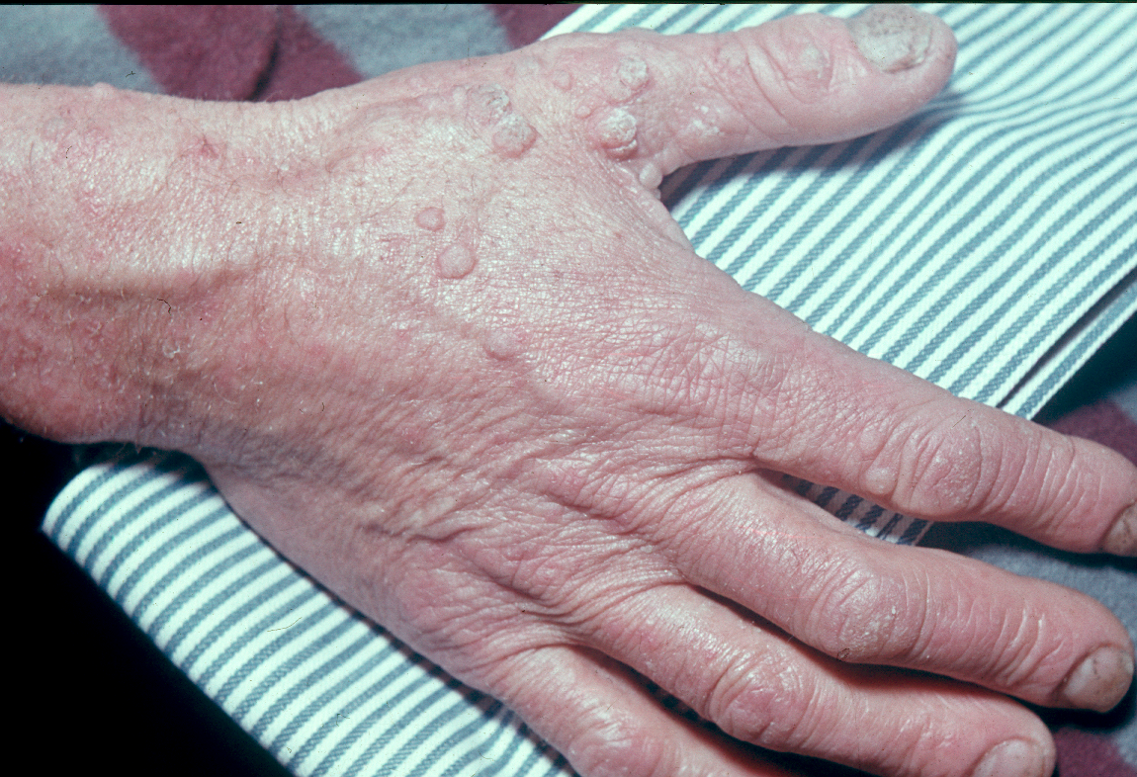
Verruca vulgaris (bradavice)

Slide 8
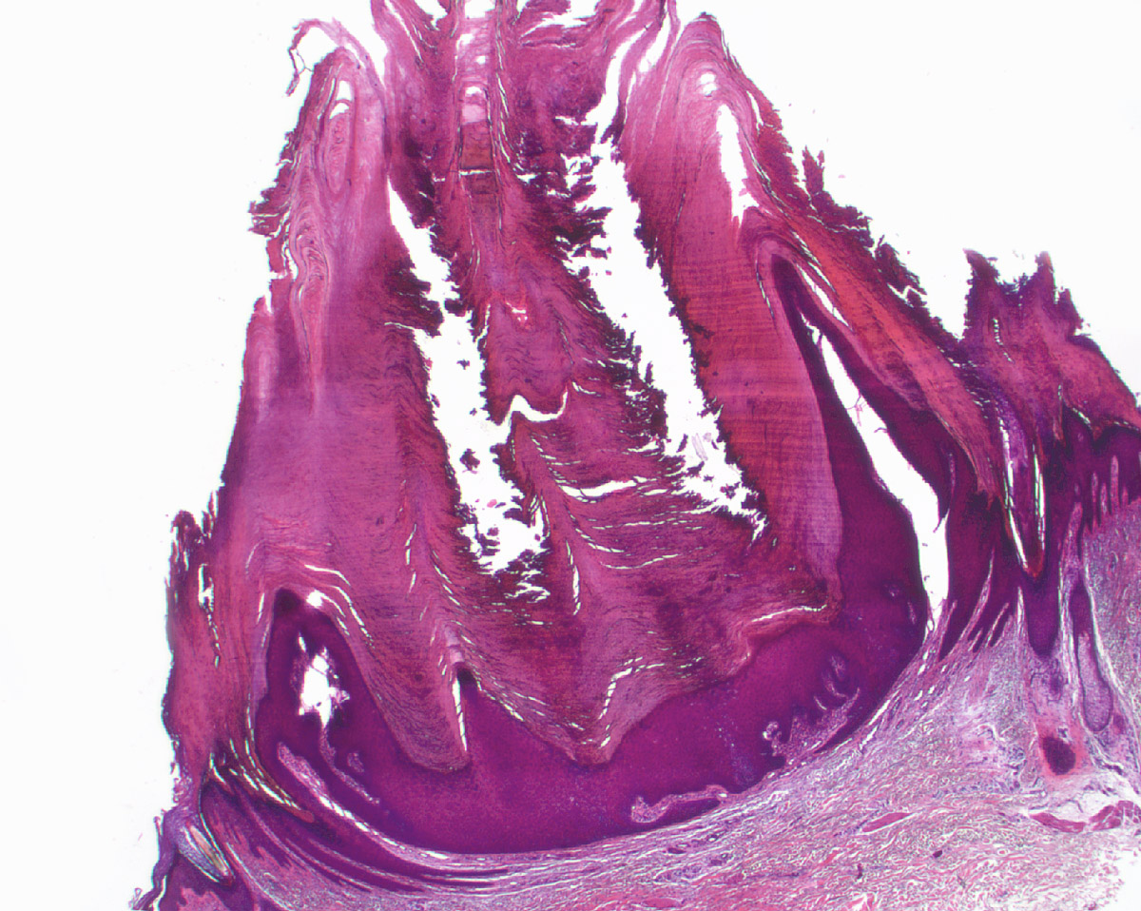
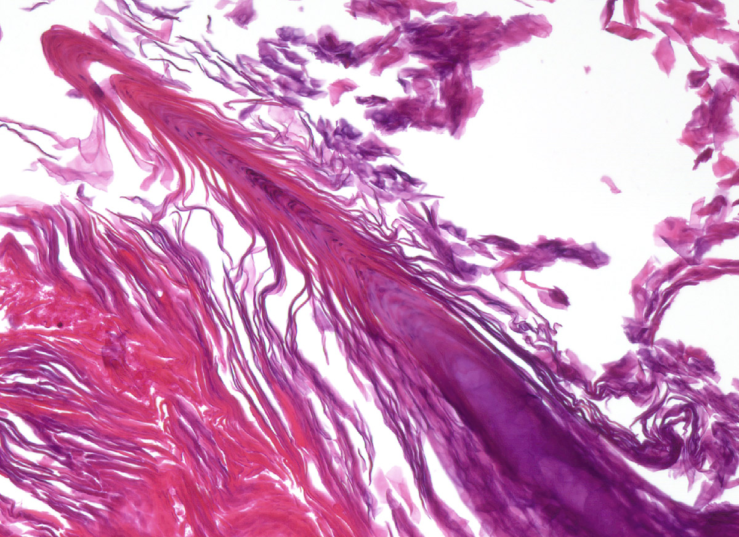
Verruca vulgaris (bradavice)
2
1
3
1 - Verukózní léze
2 - Hyperkeratóza
3 - Stromečkovitá parakeratóza
2

Slide 9
Seboroická keratóza /veruka
běžný kožní epiteliální tumor (benigní)
makro:
  ploché nebo vyvýšené bradavičnaté výrůstky
  někdy hnědě pigmentované
mikro:
  proliferace bazaloidních (malých, okrouhlých) buněk
  tvorba keratinových perel (rohových pseudocyst)

Slide 10
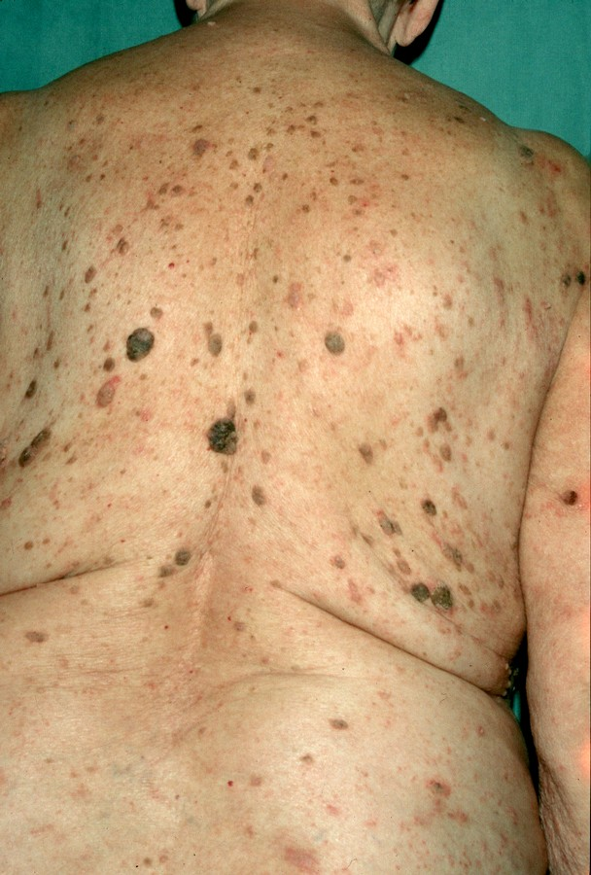
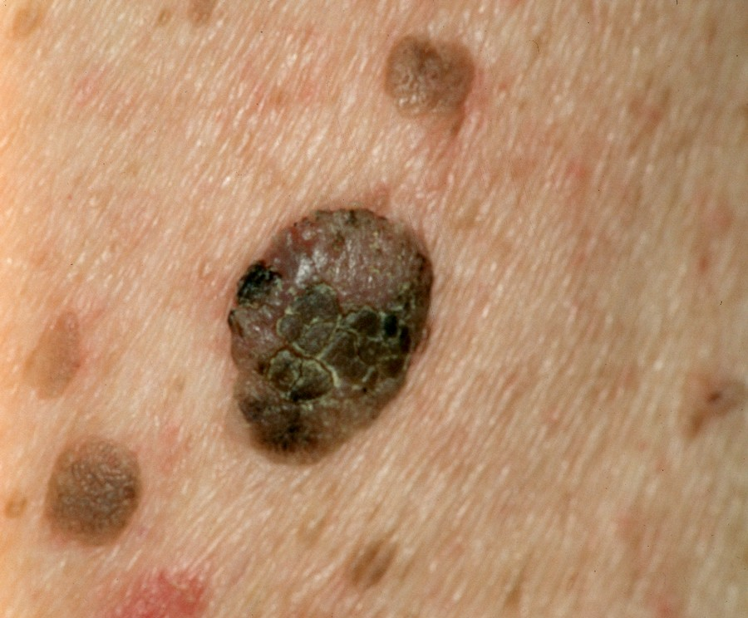
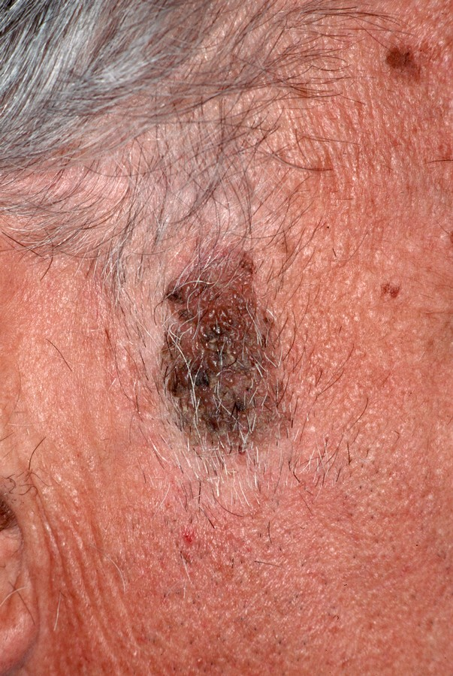
Seboroická keratóza /veruka

Slide 11
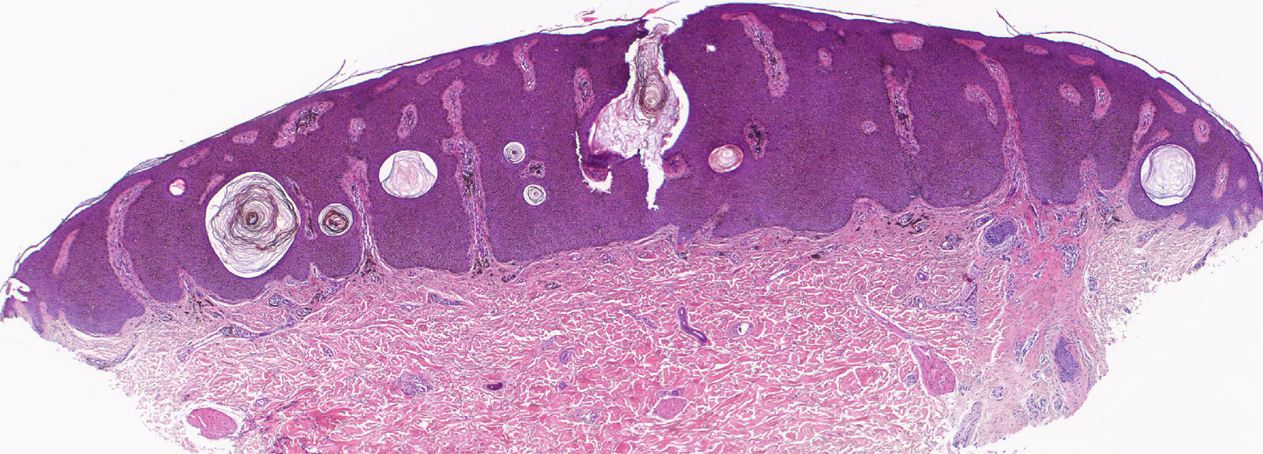
Seboroická keratóza /veruka
1
1
1
2
1 - Keratinové perly
2 - Pigment

Slide 12
Prekancerózy / dysplazie povrchové epitelu
Makroskopicky různý vzhled:
leukoplakie = bělavé skvrny (např. dutina ústní)
klinický termín zahrnující širokou škálu změn od reaktivních přes dysplastické až po karcinom
erytroplakie = červená ložiska – obecně vyšší riziko malignity
aktinická keratóza až formace cornu cutaneum
oblasti ozářené sluncem
Bowenova choroba
- mj. anogenitální oblast, CIS s chronickým zánětem v dermis

Slide 13
Prekancerózy / dysplazie povrchové epitelu
Dysplazie děložního čípku:
prekanceróza pro dlaždicový karcinom asociovaná s infekcí HR (high risk) HPV:
  HR HPV:
    zejména 16, 18, 31, 33, 35
LR (low risk) HPV (6,11) →→ koilocytární atypie buněk dlaždicového epitelu
  projev cytopatického působení viru

Slide 14
Dysplazie děložního čípku
nově 2 kategorie:
  LG SIL (low grade skvamózní intraepiteliální léze)
  HG SIL (high grade skvamózní intraepiteliální léze)
dysplastické změny (zvláště LG SIL) nemusí progredovat
  tzv. clearence viru
HG SIL (tj. CIN II a CIN III) má vysokou pravděpodobnost progrese do dlaždicobuněčného karcinomu

Slide 15
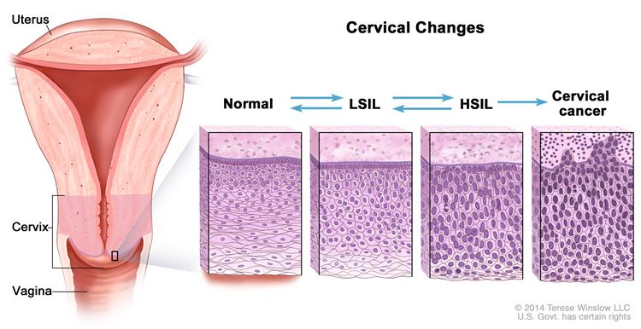
Dysplázie děložního čípku

Slide 16
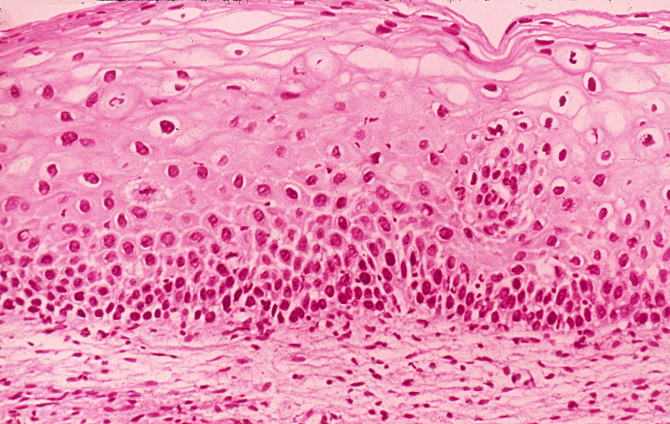
Dysplázie děložního čípku – mírná epiteliální dysplázie CIN I
1
2
1 - Koilocyty
2 – Mírné cytonukleární atypie parabazálně

Slide 17
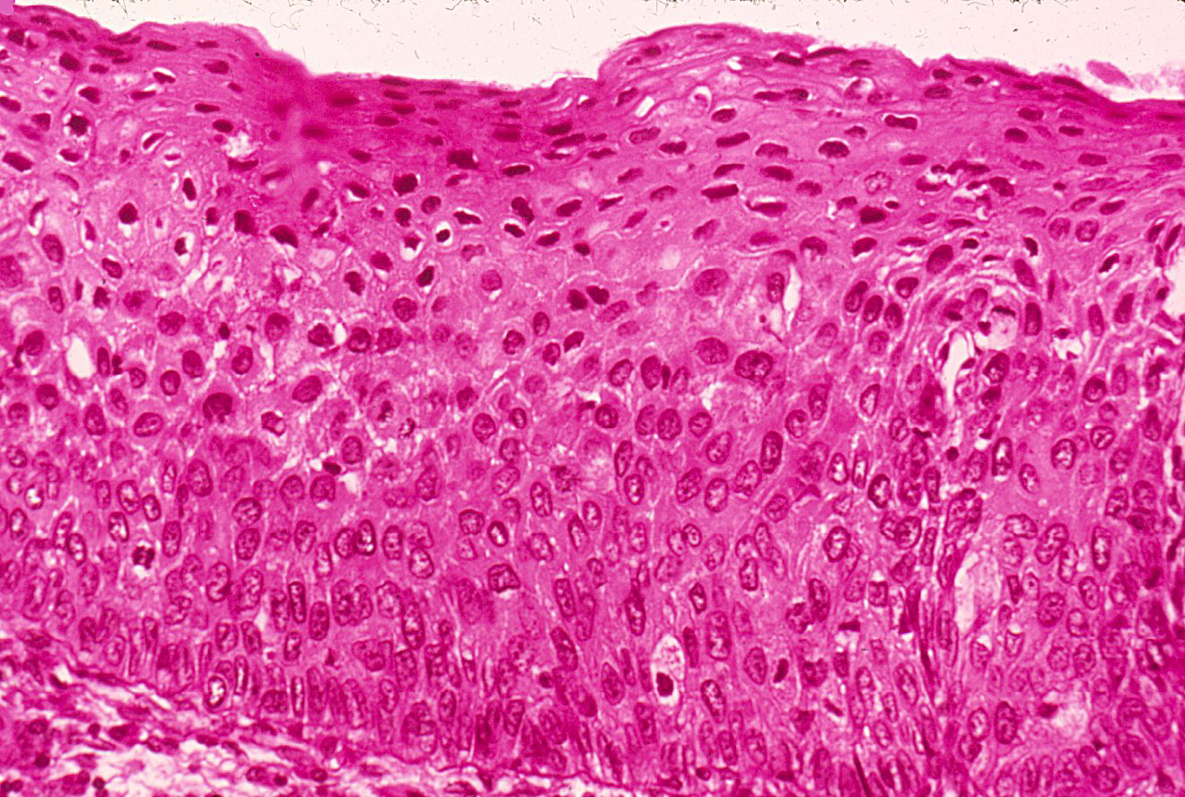
Dysplázie děložního čípku – střední epiteliální dysplázie CIN II
1
1 – Cytonukleární atypie v 2/3 šíře epitelu

Slide 18
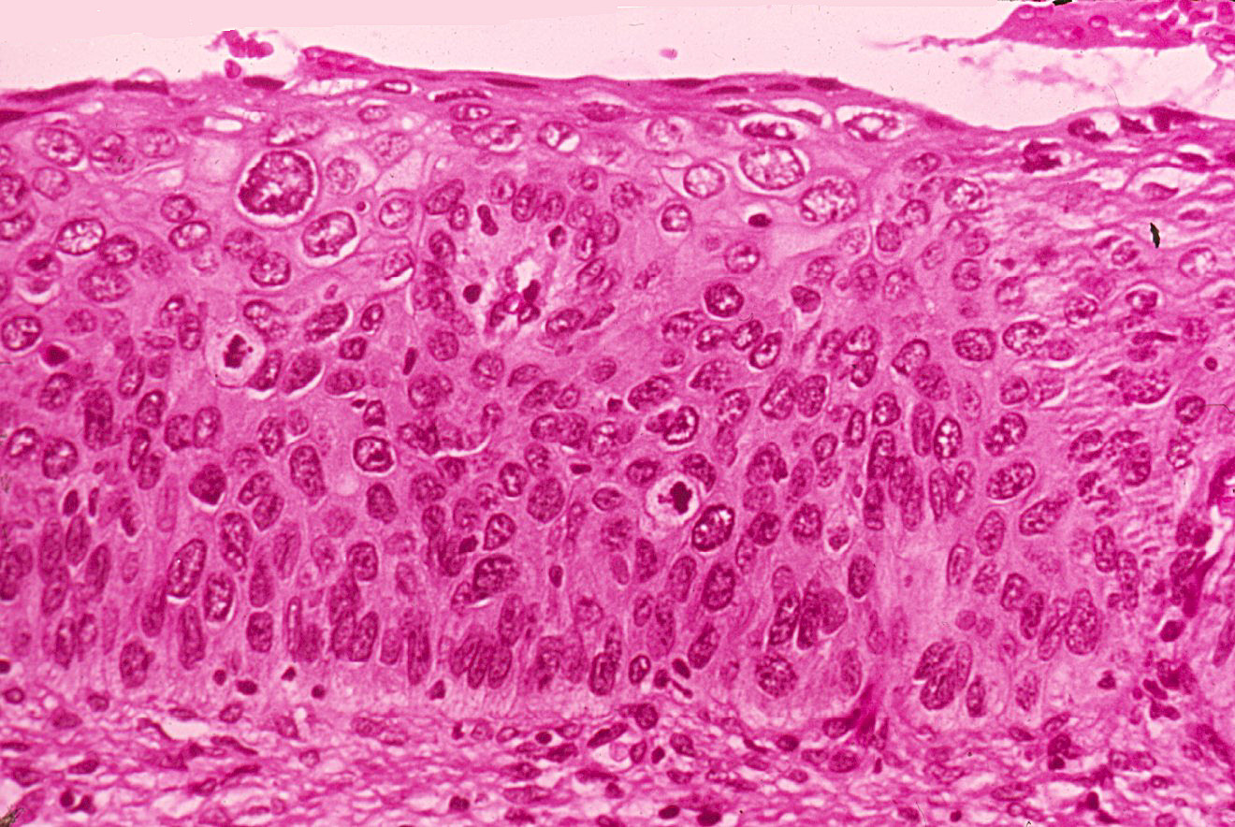
Dysplázie děložního čípku – těžká epiteliální dysplázie CIN III
1
2
2
1 – Cytonukleární atypie v horní třetině epitelu
2 - Mitózy

Slide 19
Maligní nádory z povrchové epitelu

Slide 20
Dlaždicobuněčný karcinom
maligní tumor z dlaždicového epitelu
synonymicky:
  spinocelulární, skvamocelulární či epidermoidní karcinom, spinaliom
roste:
  exofyticky (povrchově)
  endofyticky (do hloubky)
často se vředovitě rozpadá, na řezu hrubě zrnitý, suchý

Slide 21
Dlaždicobuněčný karcinom
Mikro:
  čepy a hnízda nádorových buněk
  keratinizace:
    extracelulární keratinizace
      kankroidové perly
    monocelulární keratinizace
  intercelulární můstky

Slide 22
Dlaždicobuněčný karcinom
prognóza závisí na lokalitě nádoru:
  na kůži prognóza vynikající (chirurgická excize kurativní)
  ve vnitřních orgánech prognóza velmi špatná (záleží i na stádiu onemocnění)

Slide 23
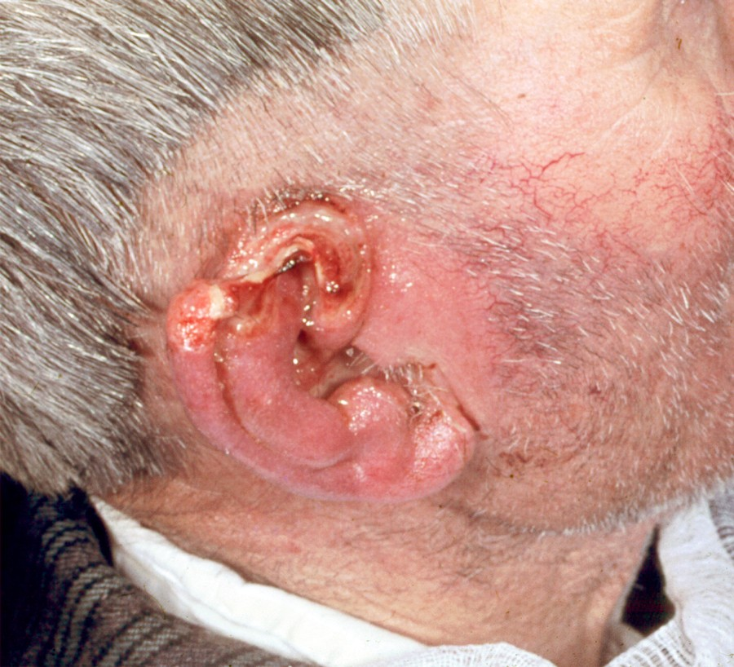
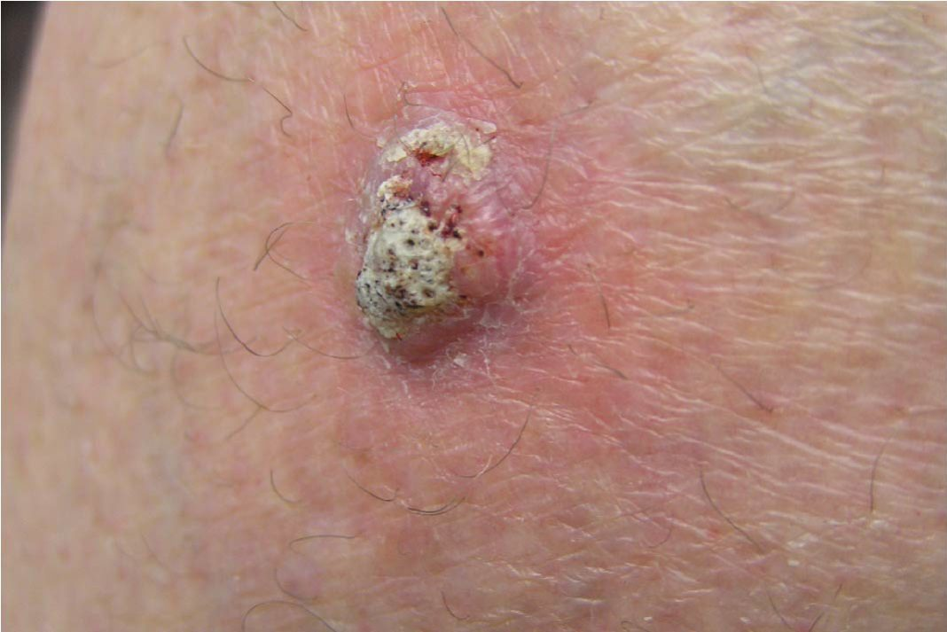
Dlaždicobuněčný karcinom

Slide 24
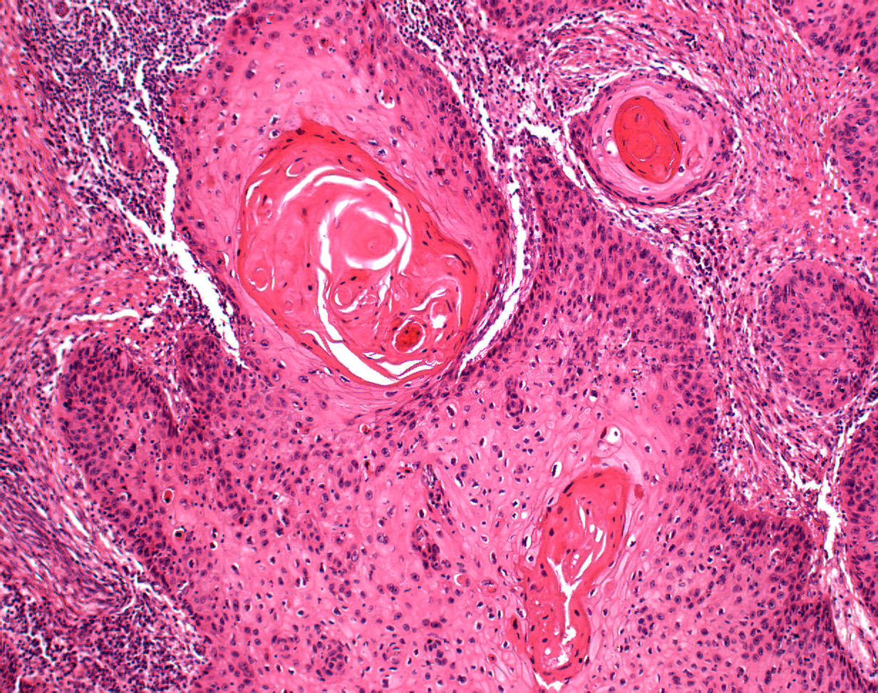
Dlaždicobuněčný karcinom, G1, keratinizující
2
1
1
1
1 - Nádorové čepy s extracelulární keratinizací a tvorbou kankroidových perel
2 - Reaktivní lymfocytární celulizace

Slide 25
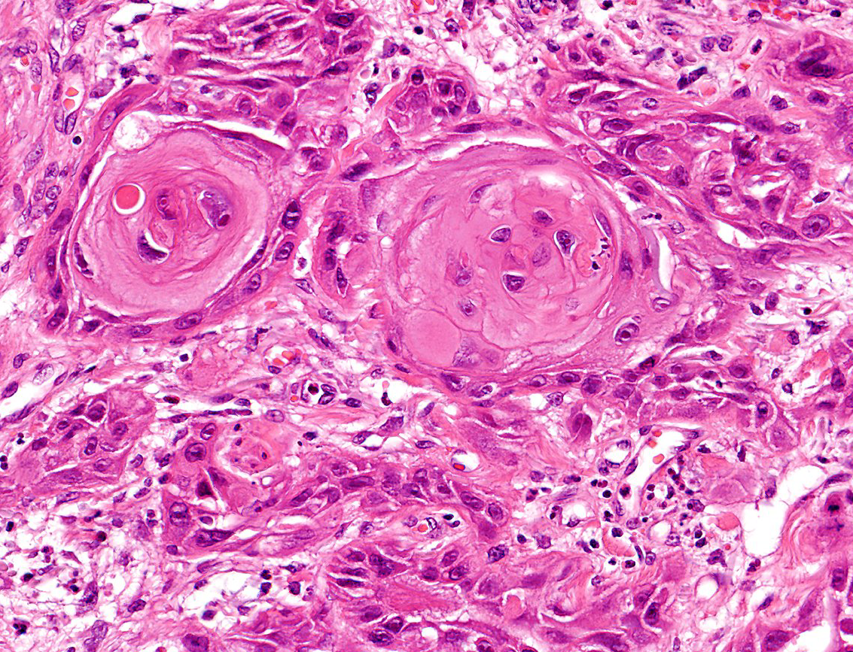
Dlaždicobuněčný karcinom, G1, keratinizující
2
1
1
1
1 – nádorové čepy s monocelulární keratinizací (2)

Slide 26
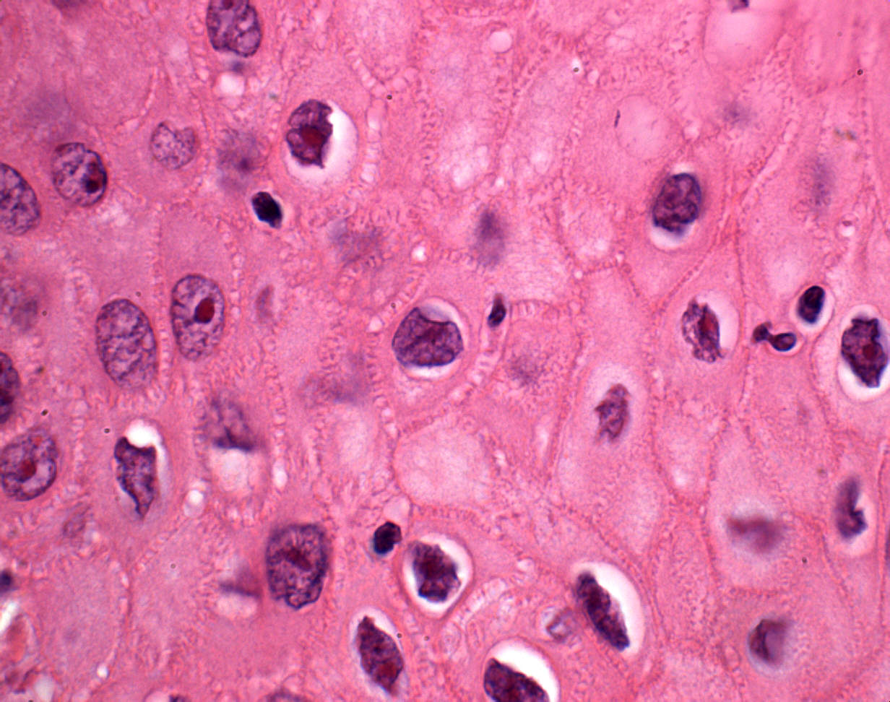
Dlaždicobuněčný karcinom, G1, keratinizující
1
1 – mezibuněčné spoje

Slide 27
Bazocelulární karcinom kůže
velmi častý kožní nádor ve vyšším věku
typicky v oblastech exponovaných slunci
metastazuje velmi vzácně!

Slide 28
Bazocelulární karcinom kůže
Makro:
  perlovité papulky
  později ulcerují
  nehojí se
Mikro:
  bazaloidní buňky v uzlech nebo malých čepech
  palisádování
  vysoká mitotická aktivita

Slide 29
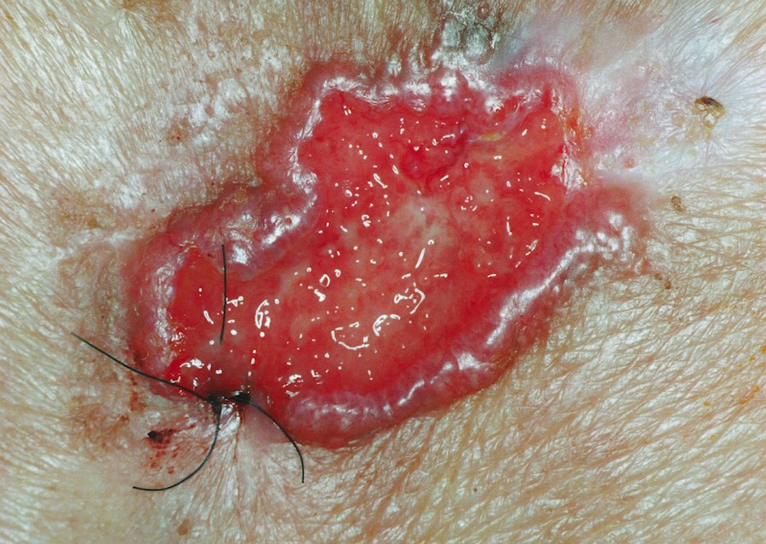
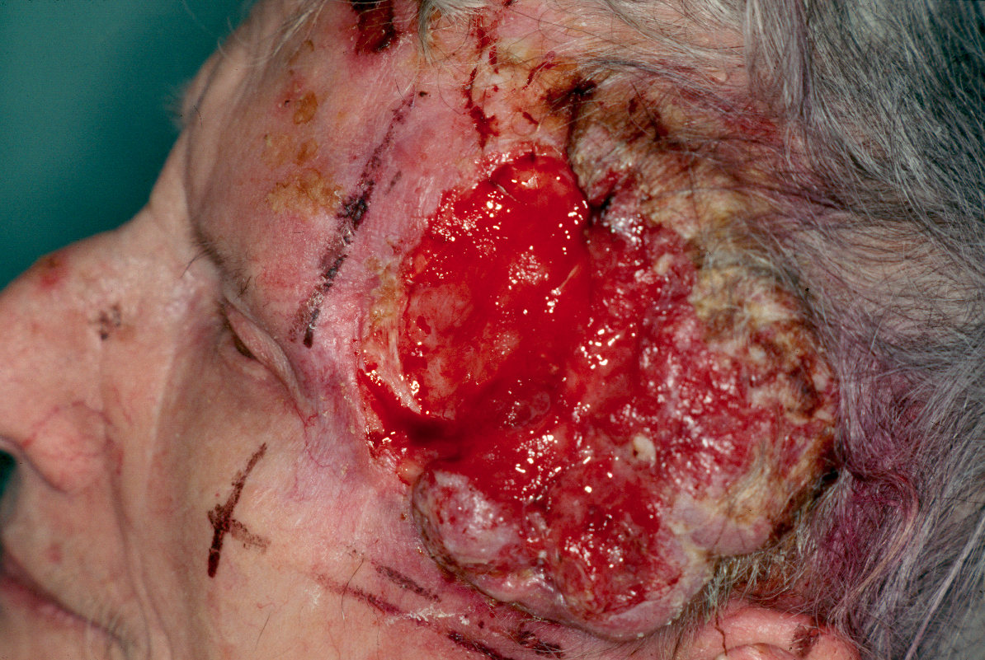
Bazocelulární karcinom kůže

Slide 30
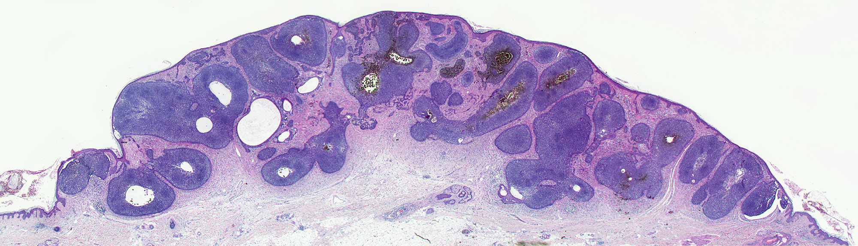
Bazocelulární karcinom kůže
1
1
1 – Čepy nádorových buněk, místy cystická transformace či pigment

Slide 31
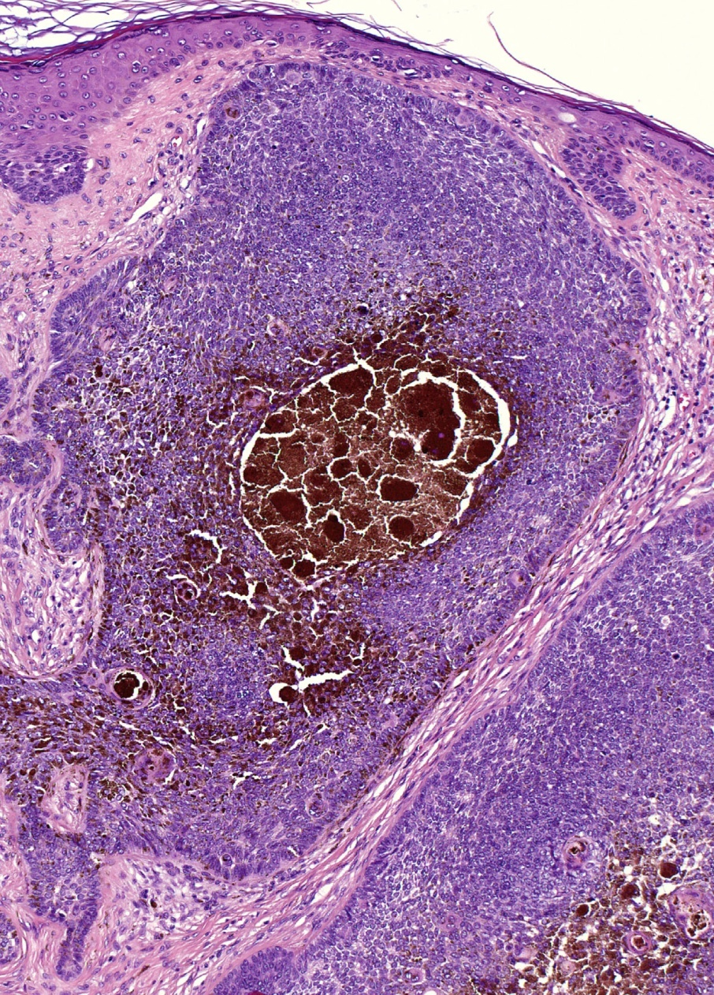
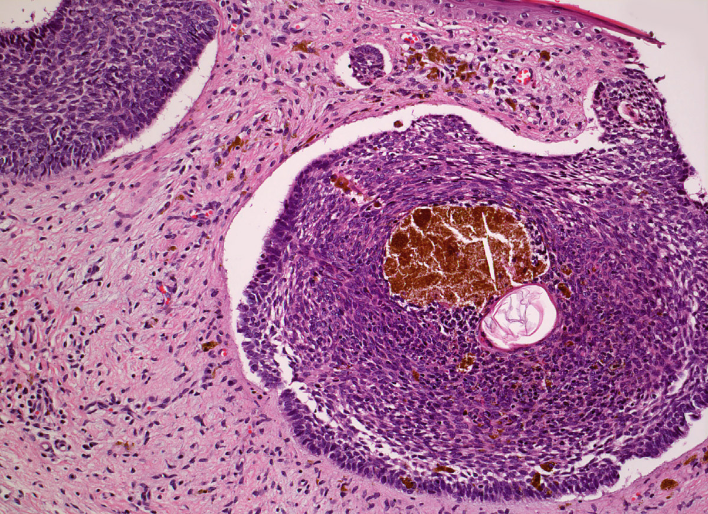
Bazocelulární karcinom kůže
1
2
3
2
1 - Nádorové čepy v dermis
2 - Periferně palisádující nádorové čepy
3 - Pigment

Slide 32
Epitelové nádory močového měchýře
WHO klasifikace:
  papilom
  papilární uroteliální neoplázie s nízkým maligním potenciálem (PUNLMP)
  papilární uroteliální karcinom
    low grade
    high grade
    invazivní
    neinvazivní

Slide 33
Papilární uroteliální neoplázie s nízkým maligním potenciálem (PUNLMP)
Mikro:
  šířka urotelu normální, nebo více vrstev
  jádra lehce zvětšena
  velmi málo mitóz
  typicky jemné papilární formace s hyperplastickým utorelem, stratifikace je zachována

Slide 34
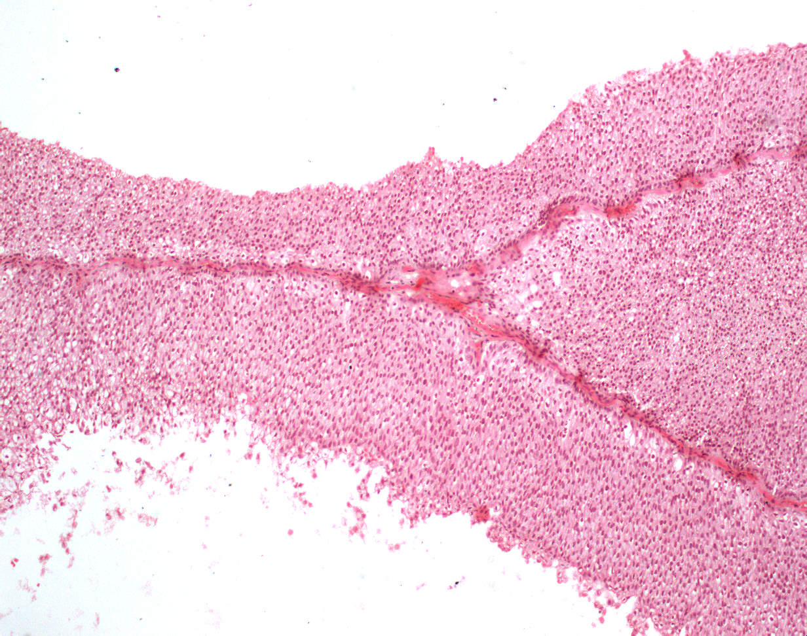
Papilární uroteliální neoplázie s nízkým maligním potenciálem (PUNLMP)
1
1 – Papila krytá urotelem o vyšším počtu buněk

Slide 35
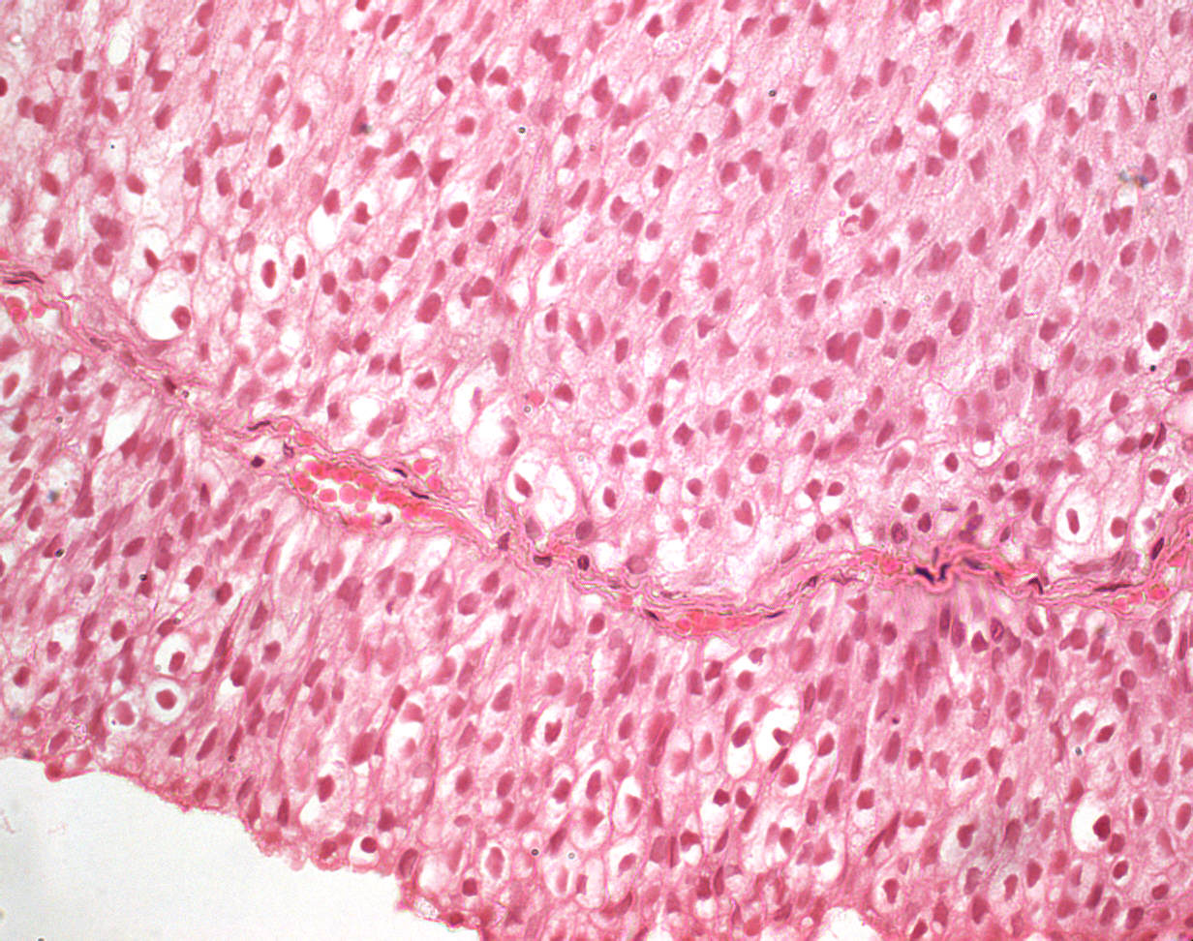
Papilární uroteliální neoplázie s nízkým maligním potenciálem (PUNLMP)
1
1 – Uniformní populace buněk, bez mitóz

Slide 36
Papilární uroteliální karcinom, low grade
Mikro:
  architektura:
    narušení pravidelnosti papilární architektury se splýváním papil
  zvýšený počet vrstev urotelu
  cytologické znaky:
    anizokaryóza mírného stupně
      zvětšení jader
      ojediněle patrná jadérka
  nízká mitotická aktivita
  časté intramukózní šíření nádoru

Slide 37
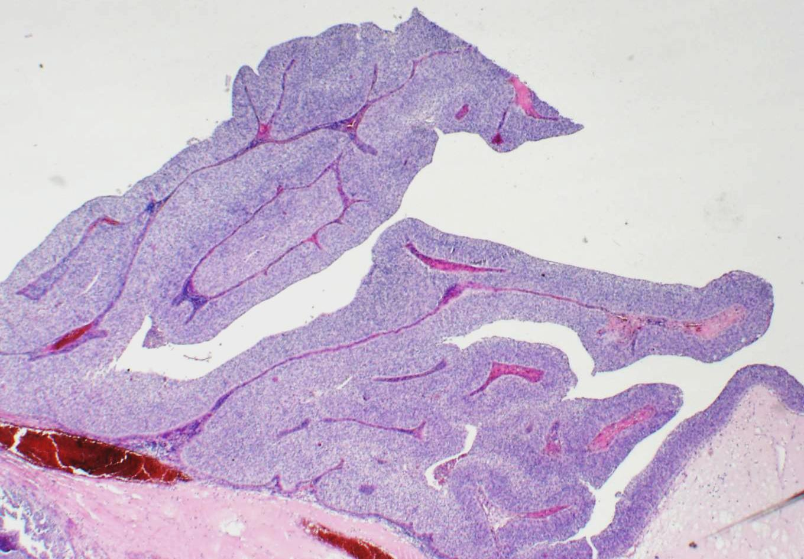
Papilární uroteliální karcinom, low grade
1
1 – Splývající (fúzující) papily kryté urotelem

Slide 38
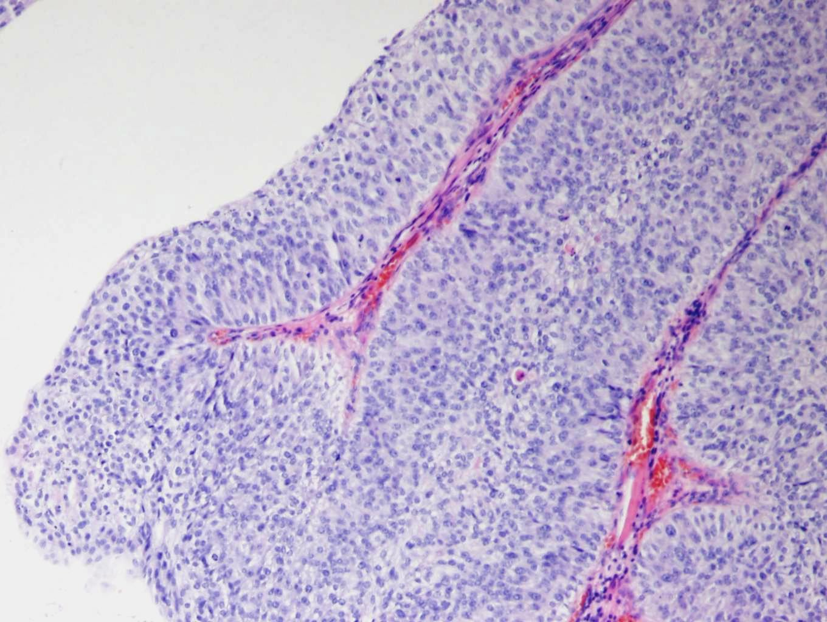
Papilární uroteliální karcinom, low grade
1
1 – Splývající (fúzující) papily kryté urotelem o vyšším počtu vrstev, buňky jsou relativně uniformní

Slide 39
Papilární uroteliální karcinom, high grade
Mikro:
  architektura:
    zbytky papilární architektoniky
    hojná účast solidních okrsků
  zánik stratifikace urotelu
  cytologické znaky:
    vysoký stupeň anizocytózy a anizokaryózy
    četné mitózy, včetně atypických

Slide 40
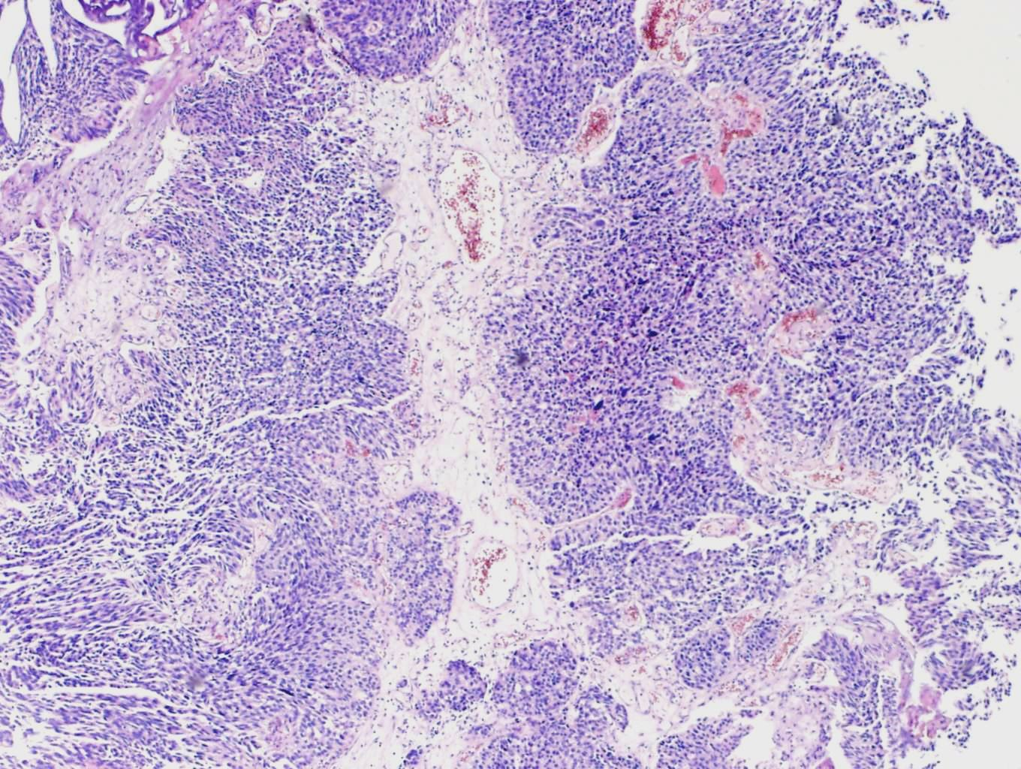
Papilární uroteliální karcinom, high grade

Slide 41
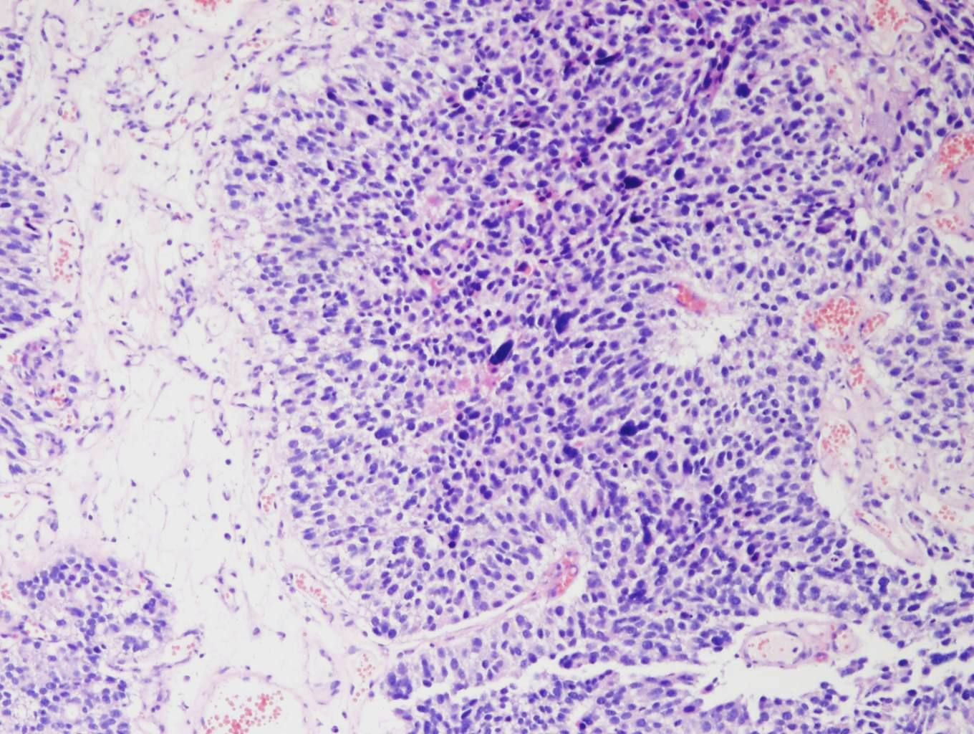
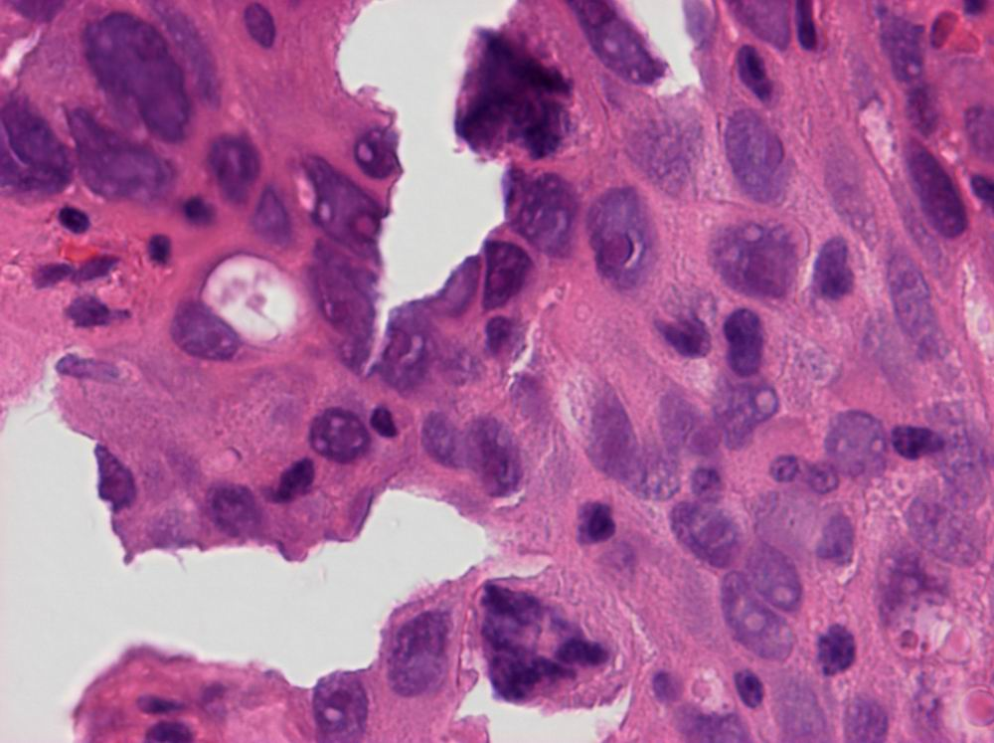
Papilární uroteliální karcinom, high grade

Slide 42
Nádory ze žlázového epitelu

Slide 43
Nádory ze žlázového epitelu
napodobují různé žlázové struktury
u některých typů průkazná produkce hlenu
  průkaz histochemickými metodami pomocí:
    PAS (průkaz neutrálních mukopolysacharidů)
    ALCIÁN (průkaz kyselých mukopolysacharidů)
klasifikace:
  adenomy
    benigní nádory
      tubulární nebo vilózní adenom, cystický adenom (cystadenom), folikulární adenom, solidní adenom
  adenokarcinomy
    maligní nádory
      tubulární, acinární, trabekulární, mucinózní, cystický adenokarcinom (cystadenokarcinom), nediferencovaný karcinom

Slide 44
Benigní nádory ze žlázového epitelu
= Adenomy
Slizniční (např. kolorektální) rostou exofyticky – polypózní stopkaté/přisedlé
V hloubce orgánů (adenom štítné žlázy) – kulovité, opouzdřené
Cystické adenomy (ovária) – dle obsahu serózní, mucinózní, …
Mikroskopicky – tubulární, vilózní, tubulovilózní, folikulární, cystické, solidní, solidně-alveolární, trabekulární

Slide 45
Prekancerózy ze žlázového epitelu
diagnostikovány hojně díky endoskopickým odběrům
definovány jako atypie zvětšených jader s hyperchromázií, zvýšeným N/C poměrem, porušenou stratifikací, prominujícím nukleolem, mitózami suprabazálně
jako ploché léze či vznikají v rámci adenomů (polypů)
při postupné malignizaci: LG dysplázie - HG dysplázie – CIS – invazivní malignita

Slide 46
Polypy GIT
viz PSP3
makroskopický popisný pojem
stopkatý nebo přisedlý (sesilní polyp)
klasifikace:
  nenádorové
  nádorové
mohou být:
  solitární
  vícečetné
  obrovská množství (> 100 = polypóza)

Slide 47
Nenádorové polypy GIT
nemívají maligní potenciál
3 základní typy:
  hyperplastický polyp
    minimální maligní potenciál, bez dysplázie, ale řazen mezi serrated léze
  juvenilní polyp
    většinou u dětí
    může být i syndrom juvenilní polypózy
  Peutz-Jeghersův polyp
    sporadický
    nebo Peutz-Jeghersův syndrom (AD)
      mnohočetné polypy v GIT
      dále např. polyp lymfoidní (=hyperplastický folikl); polyp zánětlivý (při IBD)

Slide 48
Nádorové polypy – adenomy GIT
Konvenční adenomy
  tubulární adenom (menší, kulovitý, stopkatý)
  vilózní adenom (plochý sesilní, často HG dysplázie a vysoké riziko Ca)
  tubulovilózní adenom
Serrated léze
  hyperplastické polypy
  sesilní serrated léze (dříve adenomy/polypy)
  tradiční serrated adenomy

Slide 49
Nádorové polypy – adenomy
Mikro:
  dysplastický epitel
  vysoké buňky s tmavší plazmou (úbytek hlenu)
  tmavší protáhlá jádra, hyperchromázie, patrná jadérka
  mitózy

Slide 50
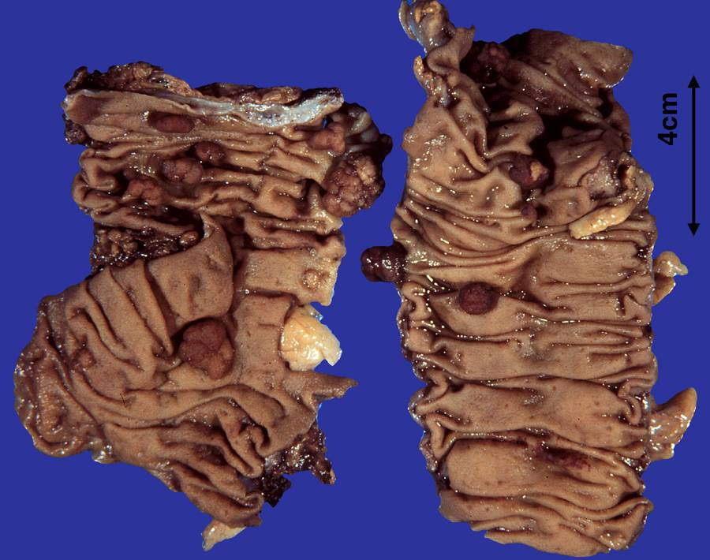
Nádorové polypy – adenomy

Slide 51
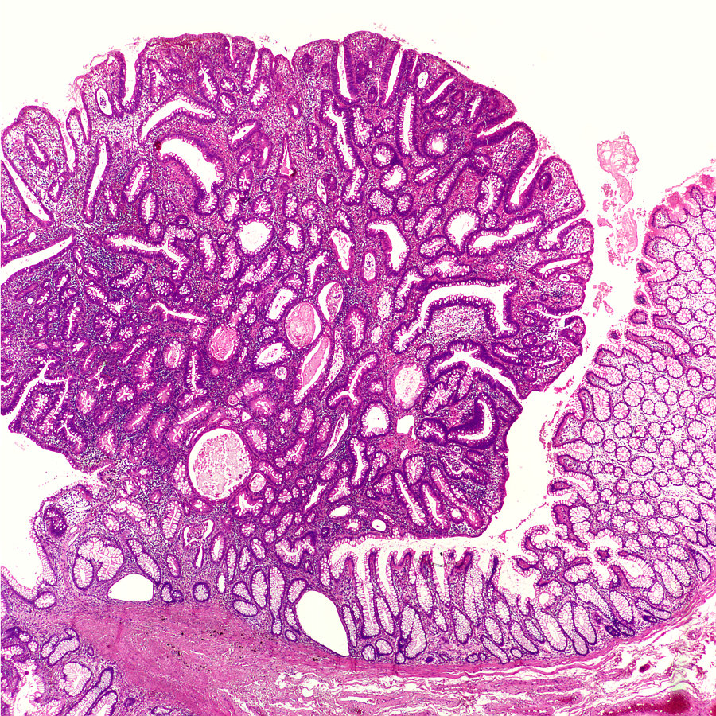
Tubulární adenom sliznice tlustého střeva
1
2
1 – Dysplastický epitel
2 – Nedysplastická sliznice

Slide 52
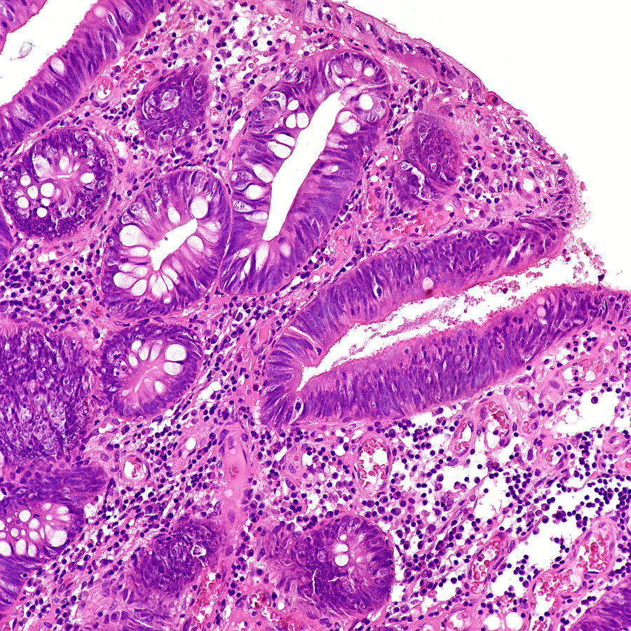
Tubulární adenom sliznice tlustého střeva
1
1 – Dysplastický epitel

Slide 53
Folikulární adenom štítné žlázy
převážně solitární
opouzdřený
tlaková atrofie okolního parenchymu
dif. dg. x folikulární karcinom
  histologická struktura obdobná, nutný průkaz transkapsulární invaze do okolní tkáně štítnice a/nebo angioinvaze do cév pouzdra
diagnóza pouze z kompletní biopsie

Slide 54
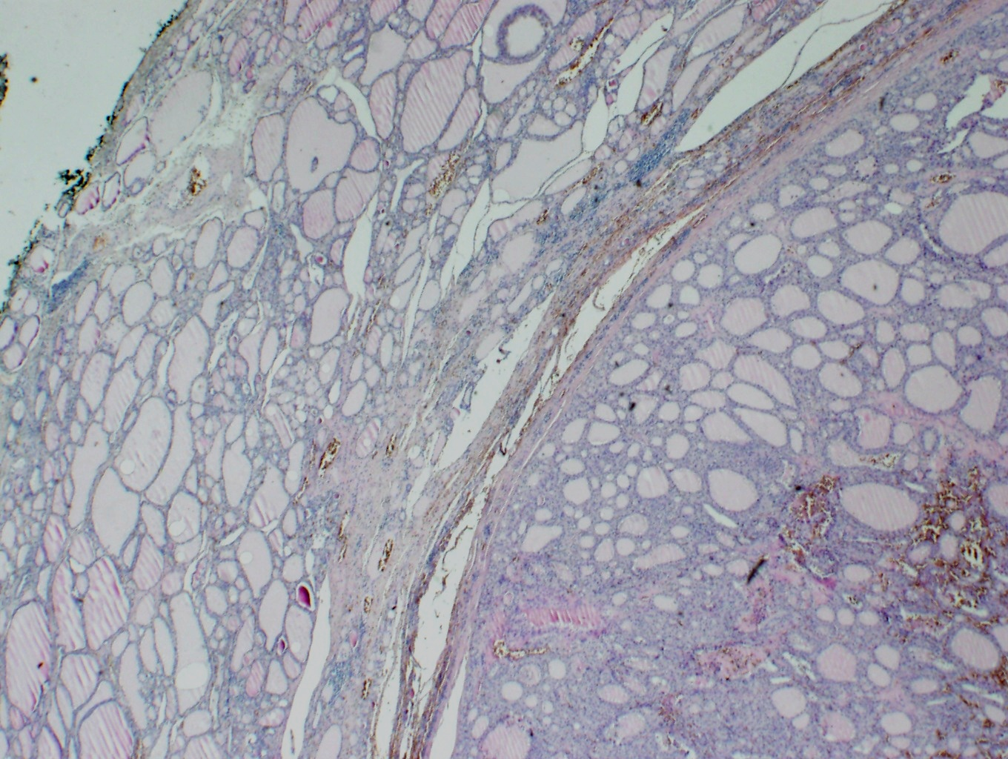
Folikulární adenom štítné žlázy
1
1 - Kapsula

Slide 55
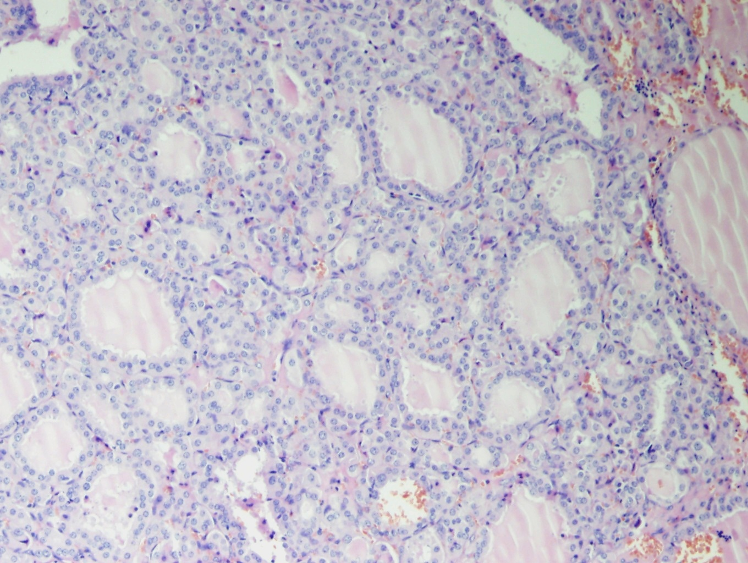
Folikulární adenom štítné žlázy

Slide 56
Maligní nádory ze žlázového epitelu

Slide 57
Adenokarcinomy
Adenokarcinomy:
  medulární
    převaha nádorových buněk nad stromatem
  skirhotický
    převaha desmoplastického stromatu
  prostý
    vyrovnaný poměr stromatu a nádorového parenchymu

Slide 58
Adenokarcinomy
Adenokarcinomy GIT:
  tubulární
  difúzní (skirhotický)
  gelatinózní (mucinózní)
  a jiné (z prstenčitých buněk, medulární, …)

Slide 59
Adenokarcinom intestinálního typu/NOS
tubulární / kribriformní
roste invazivně do stěny
růstově aktivní s četnými mitózami
nádorové žlázky mají nepravidelný tvar i velikost
různá schopnost hlenotvorby
  extracelulární
  intracelulární

Slide 60
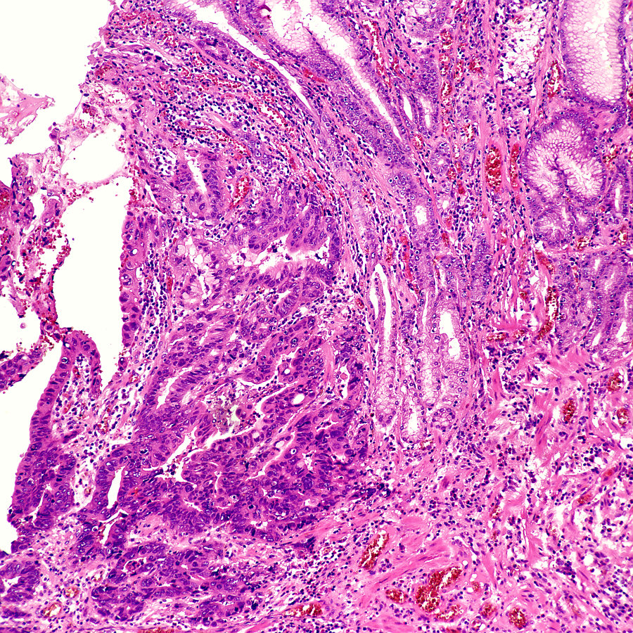
Adenokarcinom, G2, tubulární
2
1
1 – Invazivní nádorové tubuly
2 – Nenádorový epitel

Slide 61
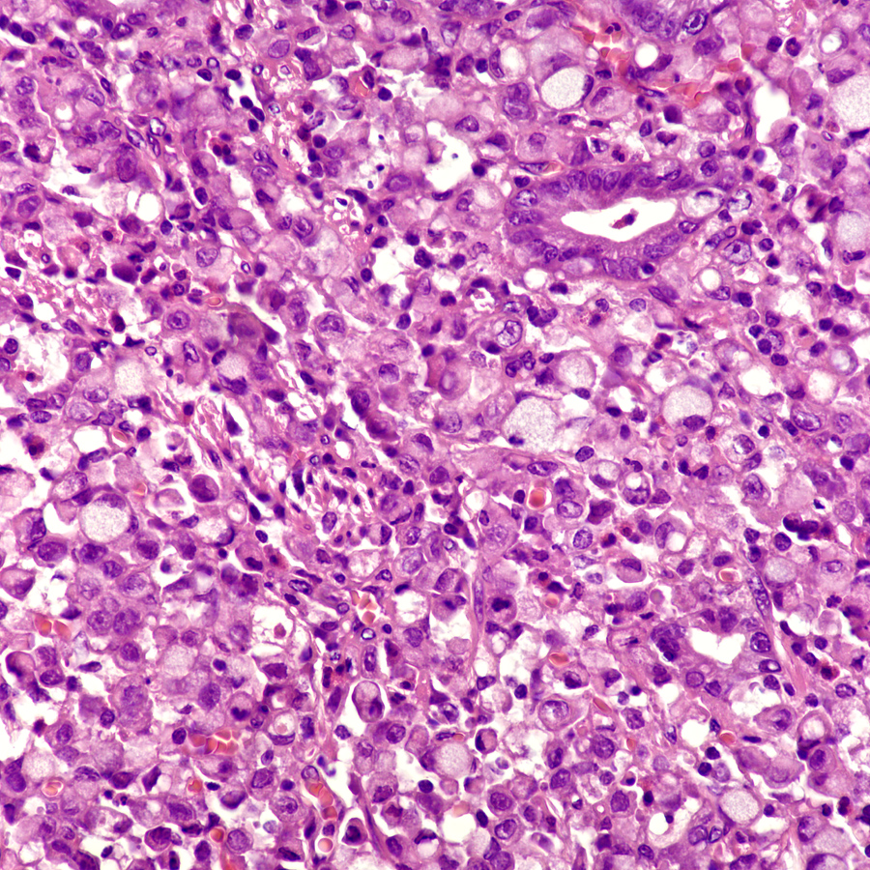
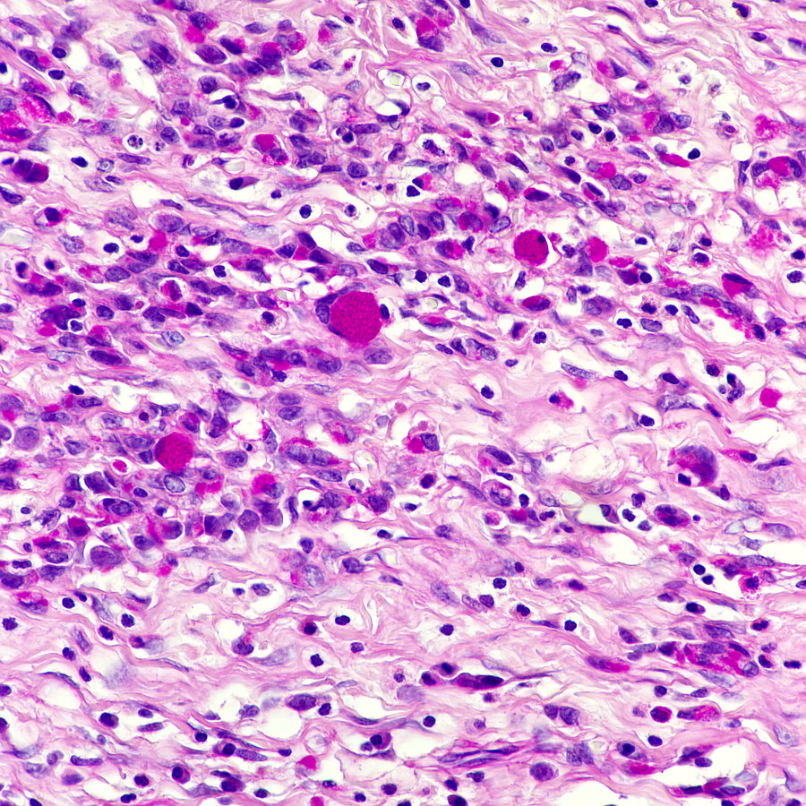
Difúzní adenokarcinom
1
2
1 - Buňky tvaru pečetního prstenu
2 – Hlenová vakuola v cytoplazmě (barvení PAS)

Slide 62
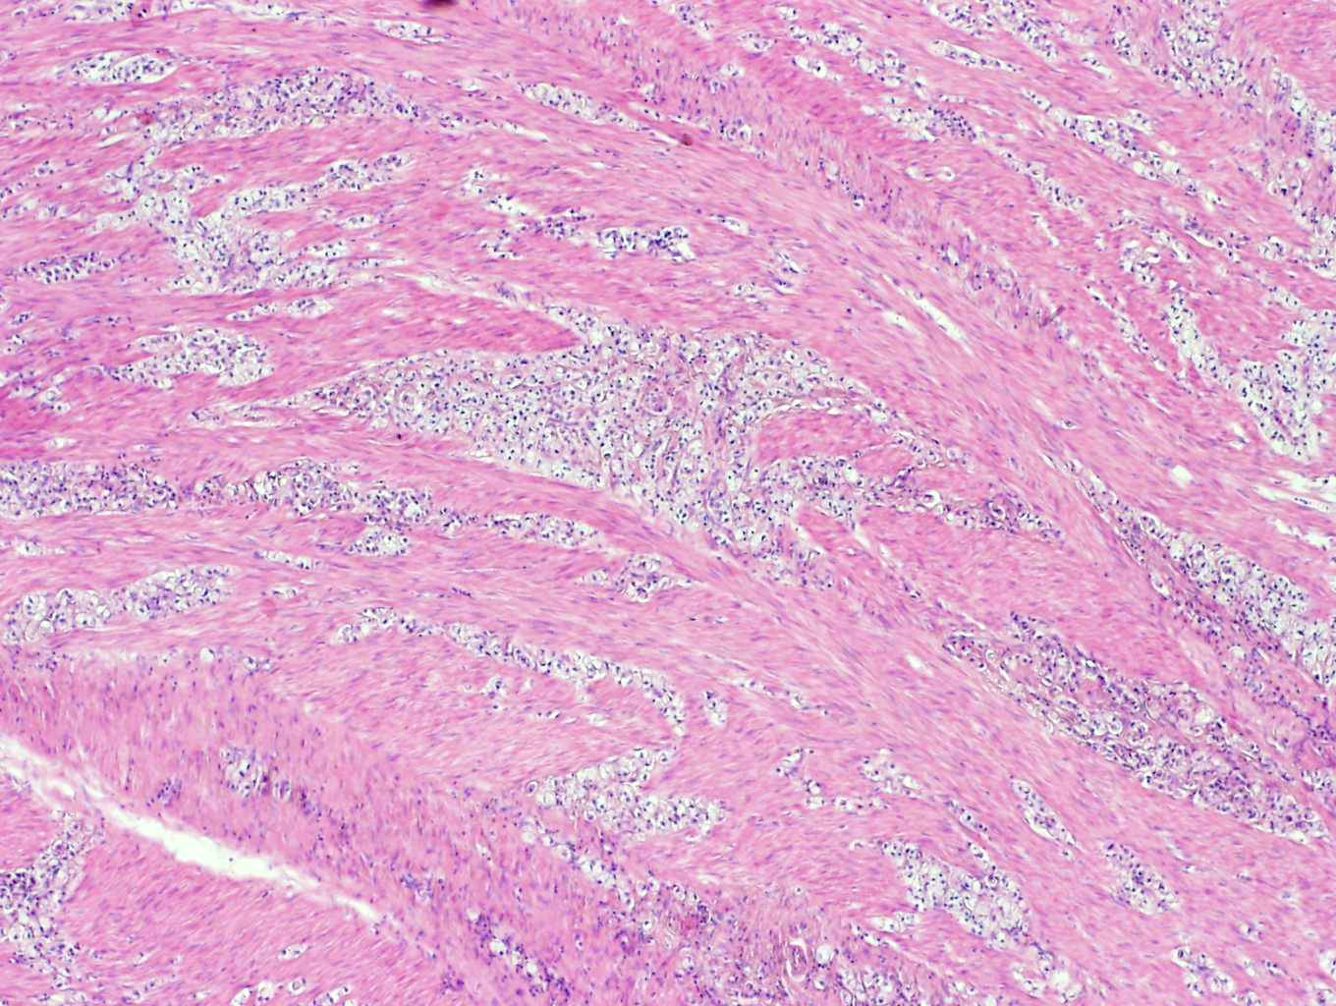
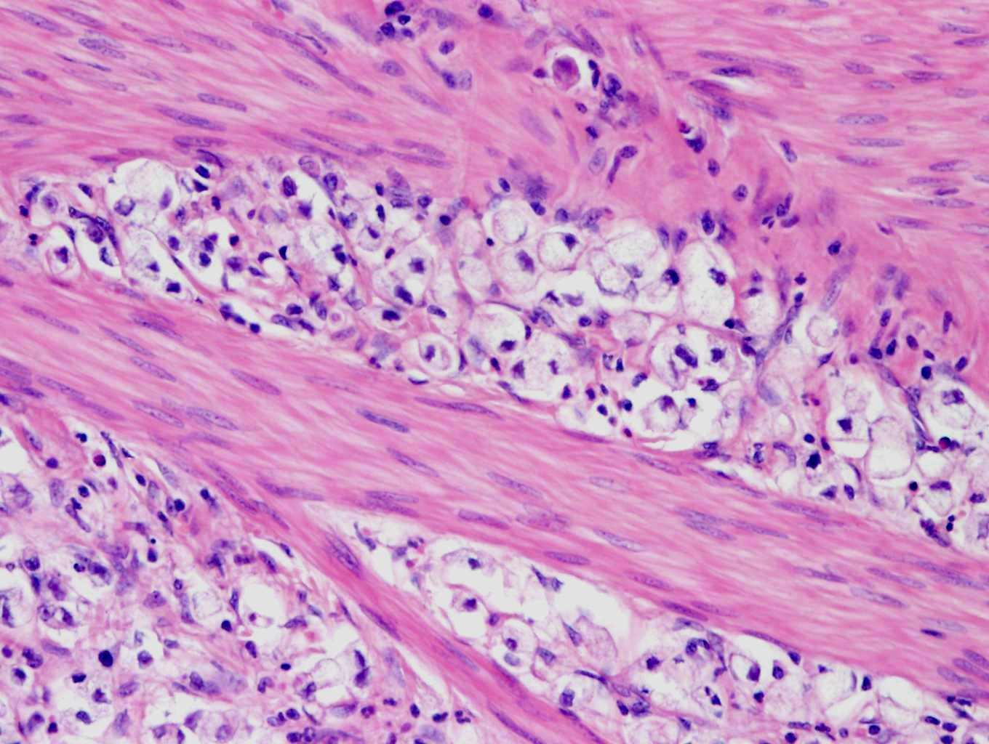
Infiltrace prstenčitými buňkami

Slide 63
Gelatinózní (mucinózní) adenokarcinom
rosolovitá konzistence
značná extracelulární produkce epiteliálního hlenu s tvorbou hlenových jezírek
při výrazné intracelulární hlenotvorbě vznikají prstenčité buňky:
  objemná cytoplazmatická vakuola hlenu odtlačující jádro na periferii buňky
nádorové epitelie mohou být sporadické

Slide 64
Hepatocelulární karcinom
celosvětově 5. nejčastější maligní nádor u mužů, 8. u žen
Makro:
  objemný uzel, často se satelitními ložisky v okolí
  postižení může být i difúzní, případně mu předchází výše uvedená forma
  multifokální výskyt tumorů
  skoro vždy jsou ložiska měkká, světlejší než okolní tkáň, někdy s nekrózami či zakrvácením, častá je invaze do žil

Slide 65
Hepatocelulární karcinom
Mikro:
  typ uspořádání (architektura):
    trabekulární
    acinární +/- pseudoglandulární
    solidní
  cytologie nádorových buněk:
    větší jádra i nukleoly
    ↑ mitotická aktivita, atypie
    cytoplasma eosinofilní – světlá
  možná steatóza, tvorba žluči

Slide 66
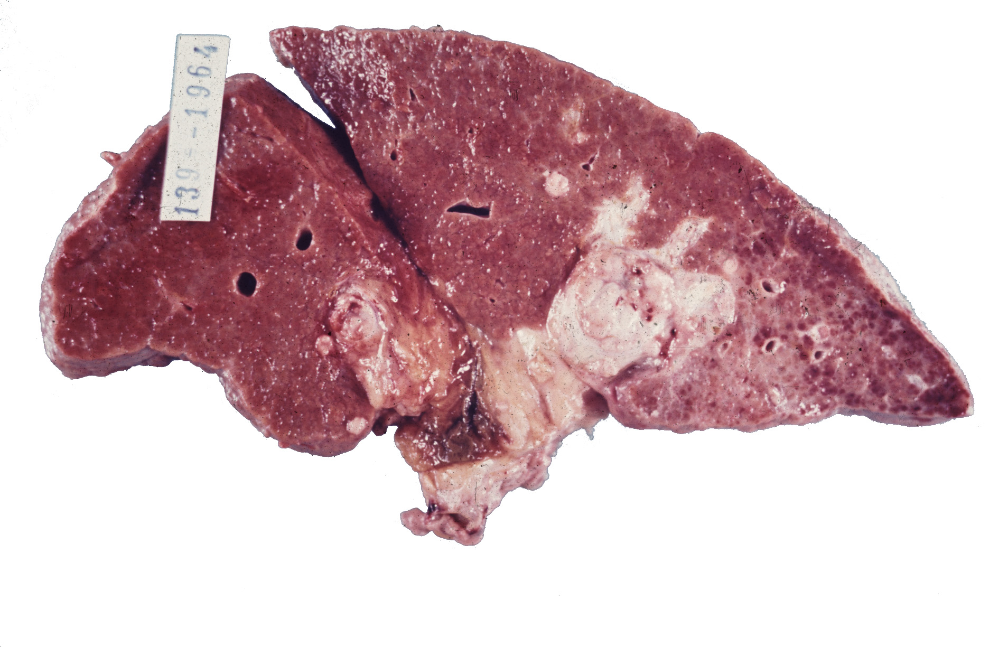
Hepatocelulární karcinom – masivní postižení

Slide 67
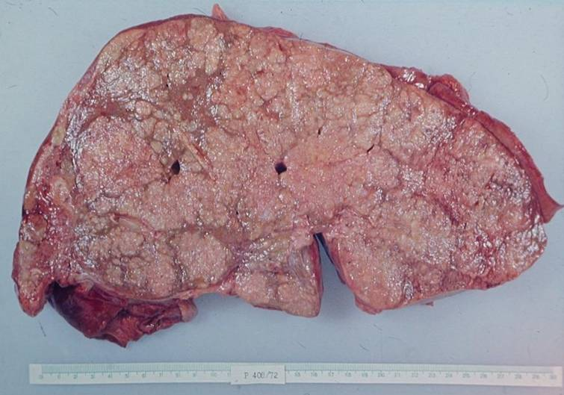
Hepatocelulární karcinom – difuzní postižení

Slide 68
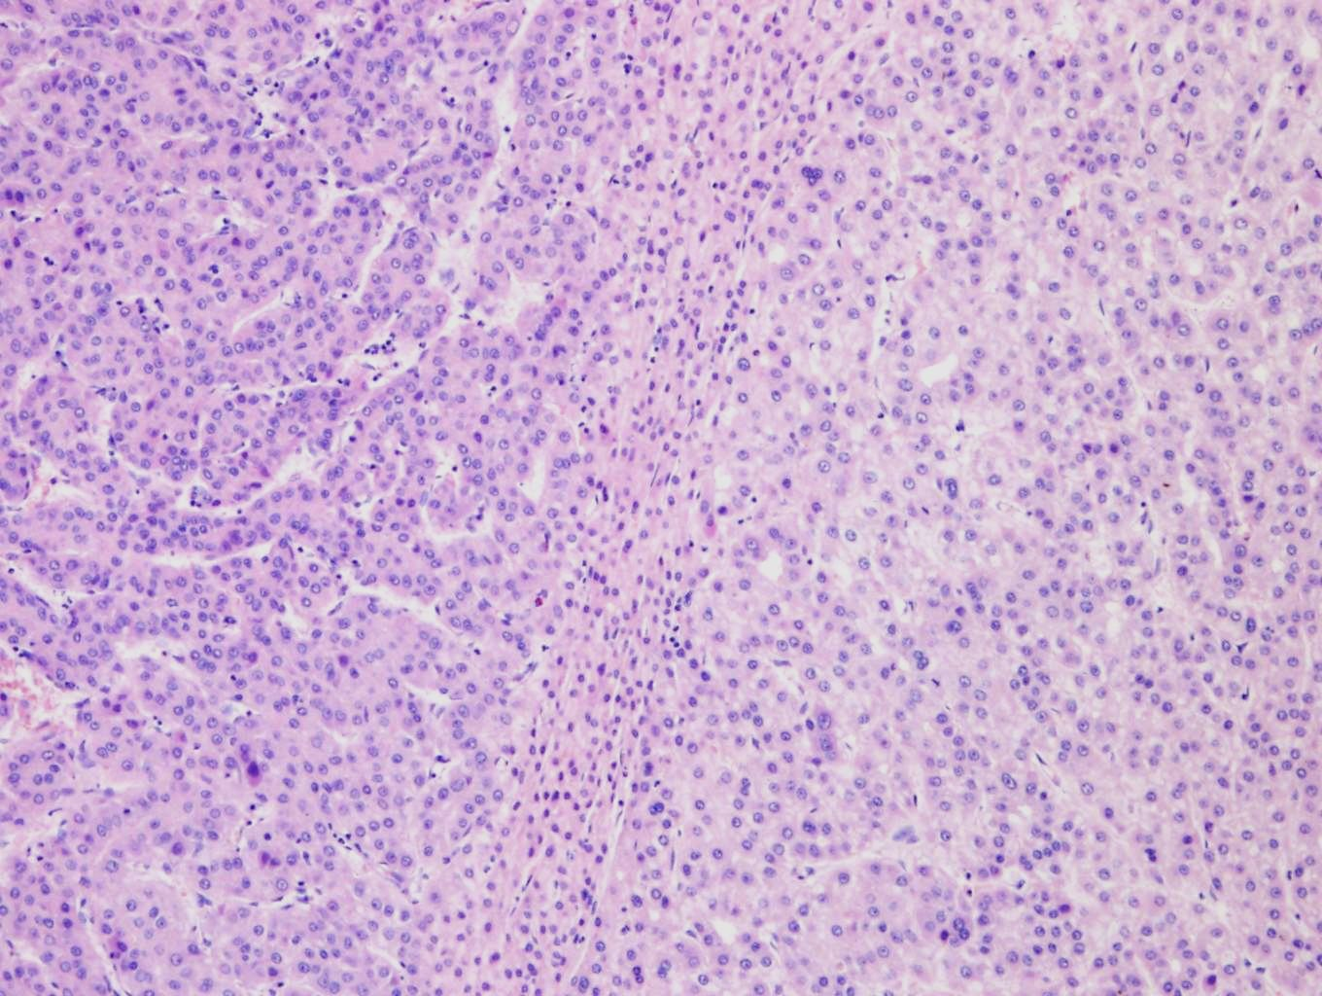
Hepatocelulární karcinom – trabekulární uspořádání

Slide 69
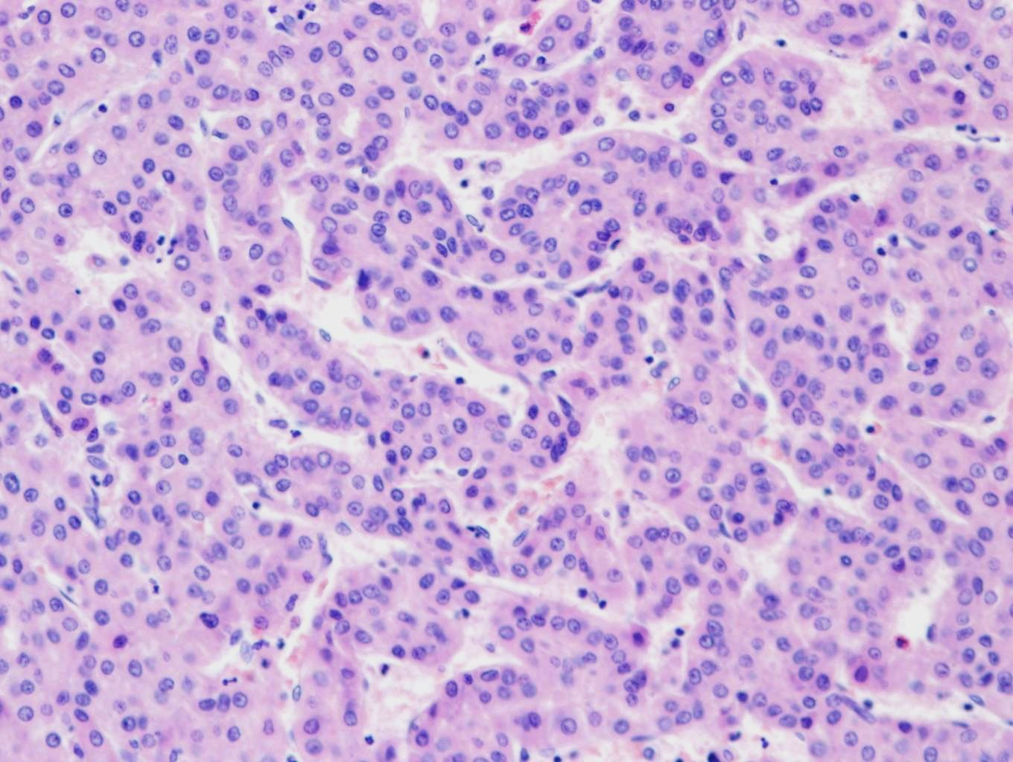
Hepatocelulární karcinom – trabekulární uspořádání

Slide 70
Světlobuněčný karcinom
typicky se vyskytuje v ledvině
  vychází z epitelií proximálních tubulů
archaicky se označuje jako Grawitzův nádor
Makro:
  často dobře ohraničený a kulovitý
  na řezu pestrobarevný:
    žlutá barva (lipidy)
    červená (hemoragie)
    šedá (vazivo)

Slide 71
Světlobuněčný karcinom
Mikro:
  typ uspořádání (architektura):
    solidně alveolární, trabekulární, tubulární, cystopapilární
  polygonální buňky s velmi světlou (vodojasnou) cytoplazmou
    depozita glykogenu a lipidů, jenž se při zpracování rozpustí
  kulatá jádra
    nukleární grading dle ISUP/WHO (grade I-IV)
  dobře patrná buněčná membrána
  nehojné fibrovaskulární stroma

Slide 72
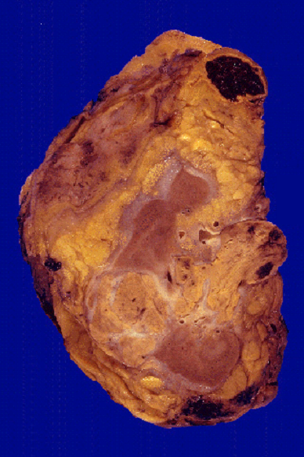
Světlobuněčný karcinom

Slide 73
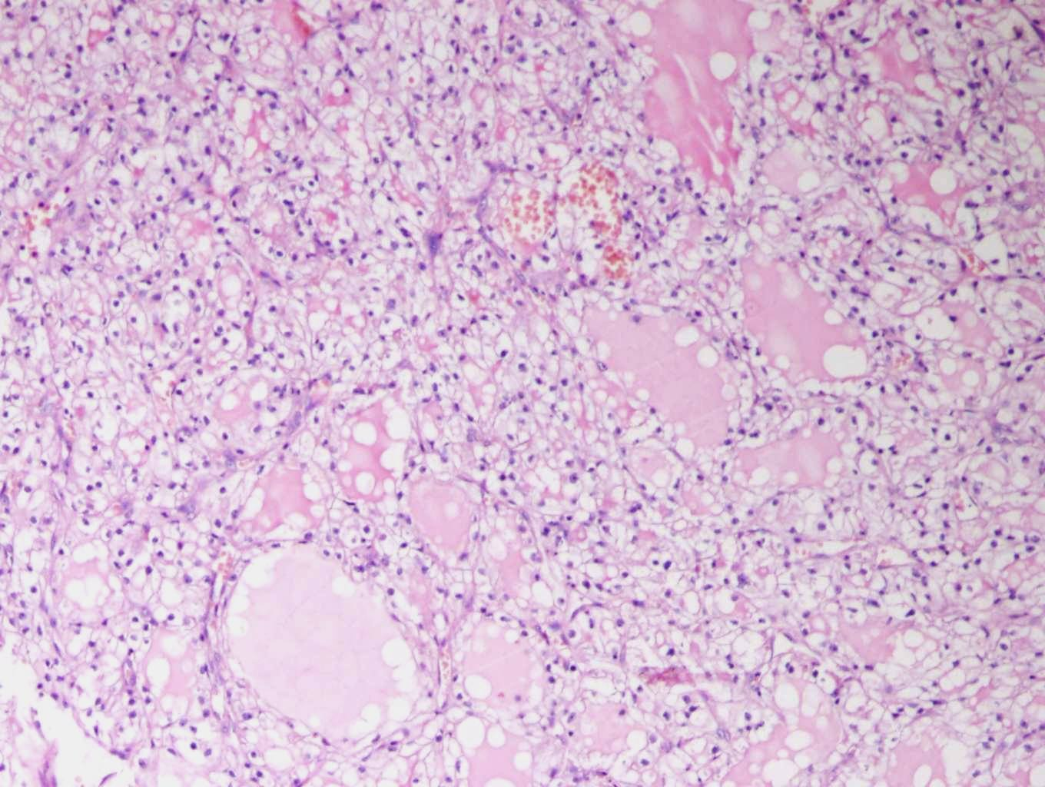
Světlobuněčný karcinom
1
2
1
1 – Nádorové elementy s vodojasnou cytoplazmou
2 – Cystické úseky

Slide 74
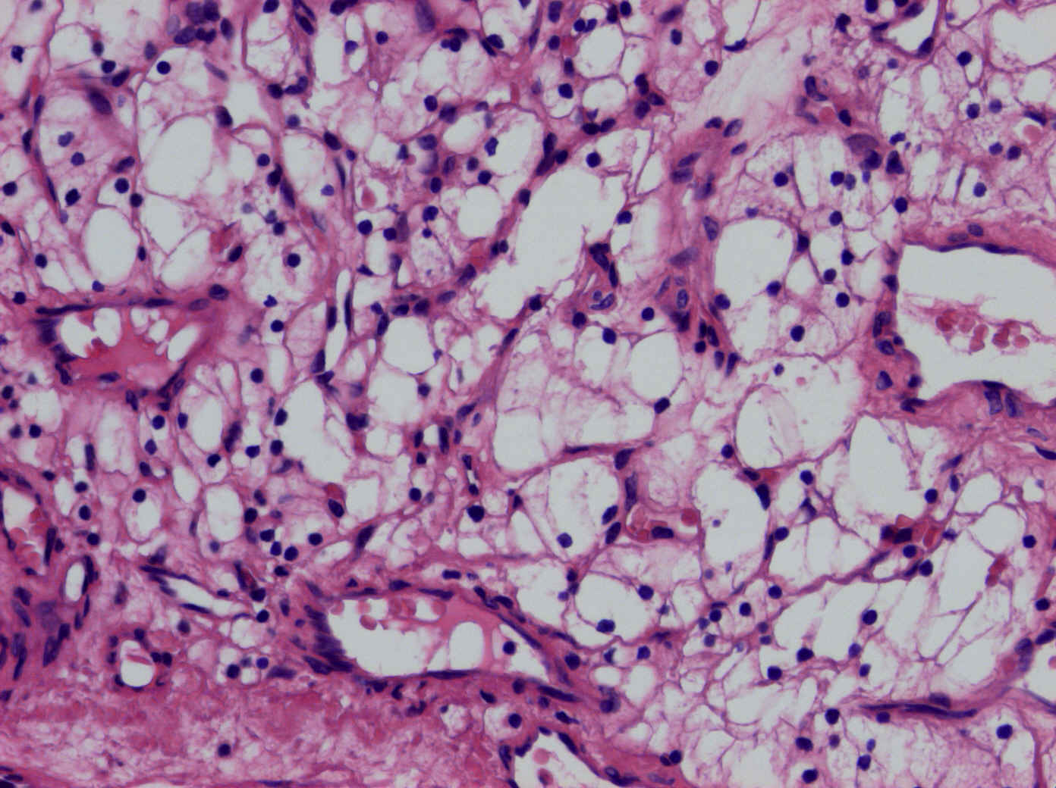
Světlobuněčný karcinom
1
1
1 – Nádorové elementy s vodojasnou cytoplazmou

Slide 75
Invazivní karcinom mammy, NST
nejčastější
dřívější název – invazivní duktální karcinom
Makro:
  tuhé, neostře ohraničené ložisko
Mikro:
  nádorové buňky jsou kohezivní (E-cadherin+)
    tvoří tubuly, neluminizované shluky, pruhy
    jádra s různým stupněm pleiomorfie, mitózy
  chybí myoepiteliální vrstva (lze verifikovat imunohistochemicky – např. CK5, SMA, S-100,…)
  stroma denzní, vazivové
  infiltrativní růst, většinou v blízkosti DCIS

Slide 76
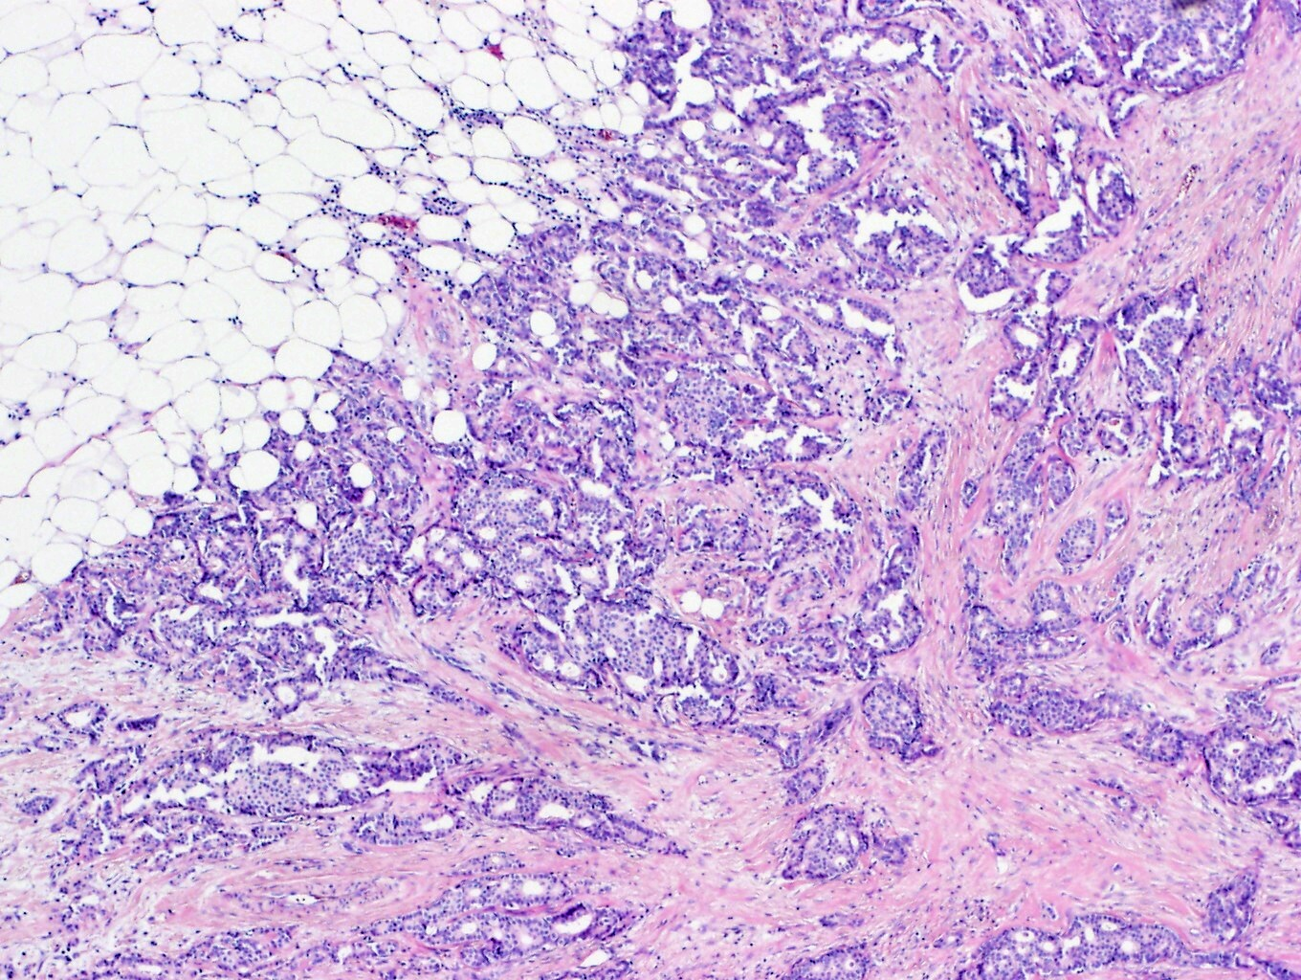
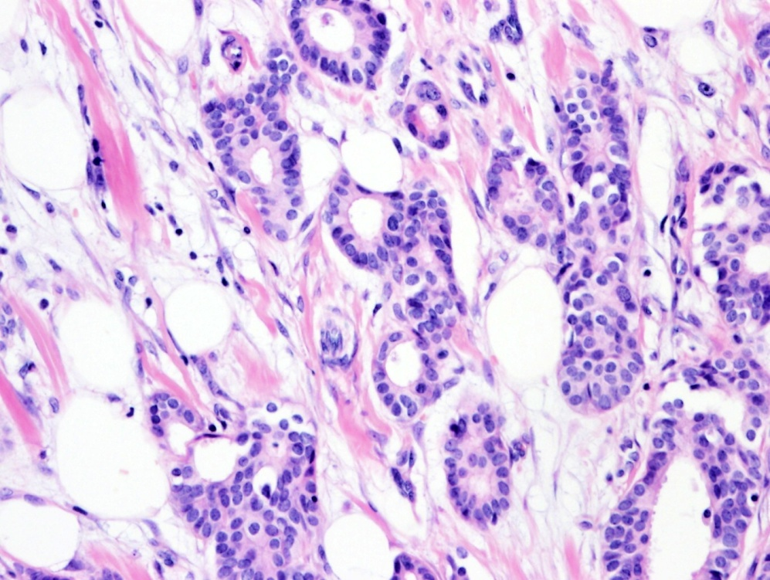
Invazivní karcinom mammy, NST
2
1
1
1 - Nádorový infiltrát s ojedinělými tubuly
2 - Infiltrace tukové tkáně

Slide 77
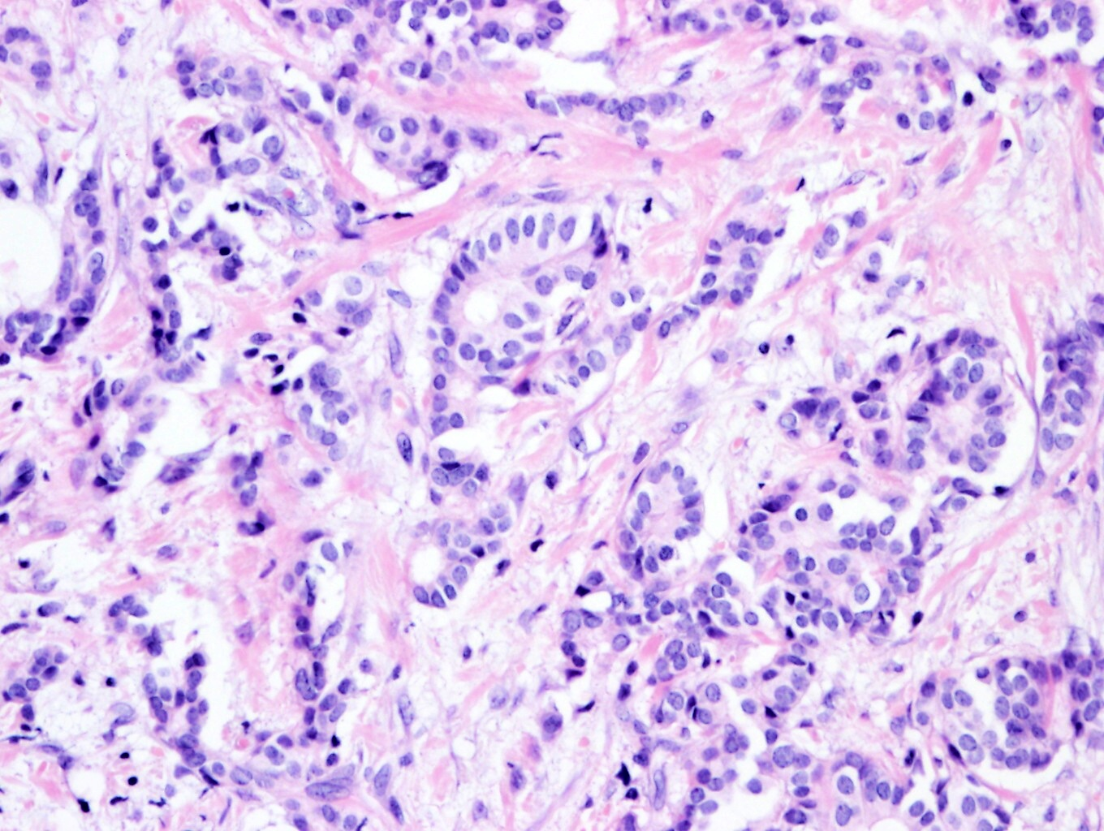
Invazivní karcinom mammy, NST
1
1 - Nádorový infiltrát s nepravidelnými tubuly

Slide 78
Neuroendokrinní neoplázie
epitelové nádory s neuroendokrinní diferenciací
představují heterogenní skupinu nádorů
jsou charakterizovány tvorbou bioaminů nebo hormonů a působků s hormonální účinností
  např. serotoninu, neuropeptidů,…
přibližně čtvrtina je endokrinně funkčních
  karcinoidový syndrom (např. u malobuněčného karcinomu plic)
v cytoplazmě buněk jsou přítomna neurosekreční granula, která lze prokázat:
  především imunohistochemickými metodami !
    serotonin, chromogranin, S100, NSE, CD56
  stříbřící metodou podle Grimelia

Slide 79
Neuroendokrinní neoplázie
WHO 5th Edition (2018)
dělení dle mitotické a proliferační aktivity na:
  neuroendokrinní tumory G1 (karcinoid)
    proliferační index Ki67 do 2 %
    mitotický index méně než 2 mitózy na 10 zorných polí velkého zvětšení
  neuroendokrinní tumory G2 (atypický karcinoid)
    proliferační index Ki67 do 3 - 20 %
    mitotický index 2 – 20 mitóz na 10 zorných polí velkého zvětšení
    neuroendokrinní tumory G3
    proliferační index Ki67 nad 20 %
    mitotický index nad 20 mitóz na 10 zorných polí velkého zvětšení
  neuroendokrinní karcinomy G3 (malobuněčný nebo velkobuněčný typ)
    proliferační index Ki67 více než 20 %
    mitotický index více než 20 mitóz na 10 zorných polí velkého zvětšení

Slide 80
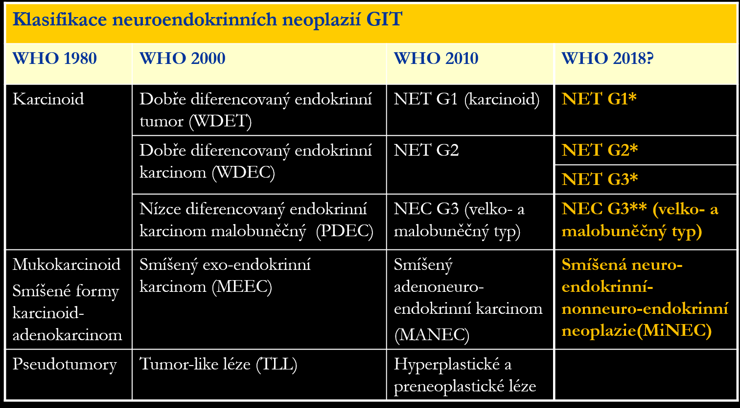
NET neuroendokrinní tumor
NEC neuroendokrinní karcinom
*Dobře diferencovaná neuroendokrinní neoplazie
**Nízce diferencovaná neuroendokrinní neoplazie

Slide 81
Smíšené neuroendokrinní – nonneuroendokrinní nádory (MiNEN)
= mixed neuroendocrine-nonneuroendocrine neoplasms
V rámci jednoho nádorů mají morfologicky odlišitelné úseky odpovídající epitelovému nádoru (většinou karcinomu, případně adenomu) a neuroendokrinnímu nádoru (NET či NEC)
Každá z komponent tumoru musí zaujímat minimálně 30% objemu nádoru
 | Non-neuroendokrinní komponenta | Neuroendokrinní komponenta
MINEN nízkého st. malignity | adenom | NET
MINEN středního st. malignity | karcinom | NET
MINEN vysokého st. malignity | adenom či karcinom | NEC

Slide 82
Karcinoid apendixu
dle WHO klasifikace (5th Edition, 2018):
  neuroendokrinní tumor G1 (NET G1)
Makro:
  malé okrouhlé či ploché uzly žlutavé barvy, zasahující nestejně hluboko do stěny
  na povrchu intaktní nebo ulcerovaná sliznice
  někdy prominují do lumen
Mikro:
  trabekulární, glandulární struktura- tubuly, palisády či smíšená struktura
  pravidelné bb. se světlou cytoplazmou a kulatým či oválným jádrem; mírná polymorfie jader
  nevelká mitotická aktivita
  v cytoplazmě chromogranin A

Slide 83
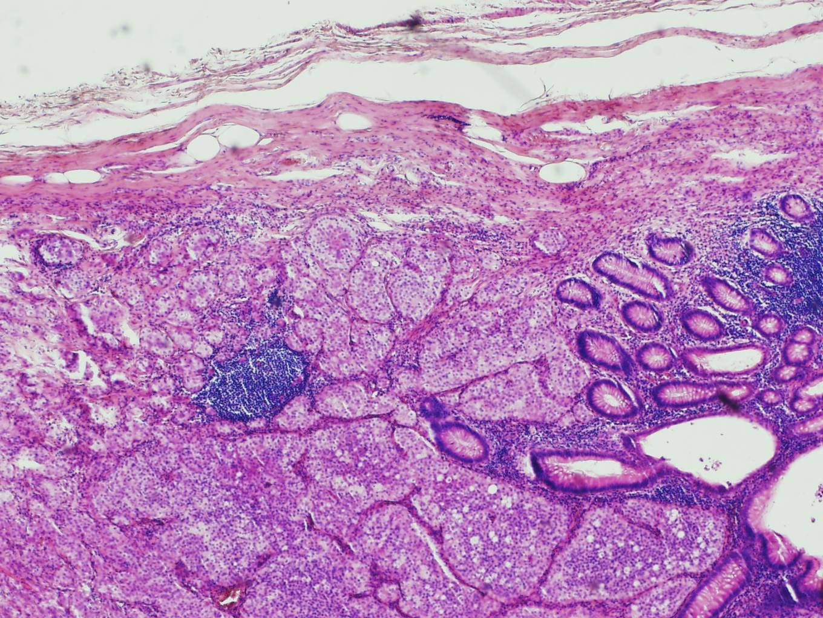
Karcinoid apendixu
2
1
1 - Reziduální sliznice
2 - Nádorový infiltrát

Slide 84

Karcinoid apendixu
2
1
1 - Reziduální sliznice
2 - Nádorový infiltrát

Slide 85
Malobuněčný karcinom plic
nejmalignější varianta bronchogenního karcinomu
Mikro:
  malé modré buňky s nezřetelnou cytoplazmou
  drobná protáhlá hyperchromní jádra bez patrných jadérek (ovískový karcinom)
  solidní uspořádání
  přítomnost neuroendokrinních sekrečních granul v cytoplazmě
    chromogranin, synaptophyzin

Slide 86

Malobuněčný karcinom plic
1
1
2
2
1 - Nekrózy
2 - Nádorový infiltrát

Slide 87

Malobuněčný karcinom plic
2
1 - Nekrózy
2 - Nádorový infiltrát
1

Slide 88
Mezenchymové nádory
vyskytují se ubikvitně
značně heterogenní skupina nádorů
většina nádorů vzniká de novo
u části z nich však prokázána souvislost např. s:
  chemickými kancerogeny (např. herbicidy obsahující dioxiny)
  jizvami
  implantáty obsahující PVC
  radiací
  viry (HHV8 a Kaposiho sarkom)
  dědičnost (hereditární mnohotné lipomy)

Slide 89
Mezenchymové nádory
dělení z hlediska biologického chování na:
  benigní
    např. fibrom, lipom, hibernom, myxom, hemangiom, lymfangiom, leiomyom, rabdomyom, chondrom, osteom,…
  nádory intermediální povahy (semimaligní)
    mohou lokálně recidivovat nebo vzácně metastazovat
    fibromatózy, některé lipomatózní či chrupavčité tumory aj.
  maligní (sarkomy)
    vyšší metastatický potenciál
benigní nádory se vyskytují přibližně 100x častěji

Slide 90
Mezenchymové nádory
třídí se podle výchozí mateřské tkáně
základním histologickým rysem je chybění formací typických pro epitely a absence vzájemné kohezivity
mezibuněčná hmota většinou obklopuje jednotlivé nádorové buňky

Slide 91
Mezenchymové nádory
Nádory měkkých tkání
Nádory s fibroblastickou a myofibroblastickou diferenciací
Nádory s adipocytární diferenciací
Nádory s hladkosvalovou diferenciací
Nádory s rhabdomyocelulární diferenciací
Vaskulární nádory
Nádory kostní a chrupavky
Nádory nejisté histogeneze
Nediferencované sarkomy
Nádory krevních buněk (klinicky se řadí zvlášť)

Slide 92
Mezenchymové nádory
při imunohistochemickém vyšetření typická pozitivita vimentinu se současnou expresí dalších markerů typických pro danou tkáň:
  S-100 (tuková tkáň)
  alfa aktin a desmin (svalová tkáň)
  faktor VIII a CD31 (cévní endotel)

Slide 93
Fibrom
výskyt prakticky kdekoli
  kůže
  sliznice
  ovárium
zcela benigní
??nenádorový proces??

Slide 94
Fibrom
Makro:
  dobře ohraničený, kulovitý
  na řezu šedorůžový
  snopcovité struktury
  tuhé konzistence
Mikro:
  nahromadění fibrózního vaziva
  tvořen nádorovými fibroblasty
    zašpičatělé jádro, nezřetelná cytoplazma
  produkce kolagenizované mezibuněčné matrix
  málo celulární

Slide 95

Fibrom

Slide 96

Fibrom
1
1 – Buňky se špičatými jádry

Slide 97
Obrovskobuněčný kostní nádor
histogeneze není známa (buňka původu?)
dříve osteoklastom (osteoklastoidní obrovské mnohojaderné elementy)
Makro:
  hnědavý tumor v epifýze kosti, destruktivní
Mikro: 2 buněčné populace:
  menší oválné buňky
  velké obrovské mnohojaderné buňky (až 100 jader)

Slide 98


Obrovskobuněčný kostní nádor

Slide 99
Chondrohamartom plic
pseudonádorová léze HAMARTOM:
  tkáně, které se v daném orgánu vyskytují, ale nejsou organizované, jsou afunkční
tvořený chrupavkou, tukem, vazivem, hladkou, svalovinou, respiračním epitelem
obvykle převládá chrupavka

Slide 100

Chondrohamartom plic
1
2
3
1 - Štěrbiny s respiračním epitelem
2 - Tuková tkáň
3 - Chrupavka

Slide 101

Chondrohamartom plic
1
2
3
1 - Štěrbiny s respiračním epitelem
2 - Tuková tkáň
3 - Chrupavka

Slide 102
Leiomyom
nádor hladké svaloviny, nejčastěji v děloze
Makro:
  ostře ohraničený kulovitý uzel
  často s regresivními změnami, fibrózou, kalcifikacemi
Mikro:
  svazky vřetenitých buněk s nezřetelnou eozinofilní cytoplazmou
  fascikulární uspořádání
  doutníková jádra
  absence cytonukleárních atypií či koagulačních nekróz

Slide 103

Leiomyom
1 - Vaginální porce čípku
2 - Endocervikální porce čípku
3 - Myometrium
4 - Submukózní leiomyom
5 - Intramurální leiomyom
6 - Subserózní leiomyom

Slide 104

Leiomyom
1
1 – Fascikulárně uspořádané leiomyocyty

Slide 105

Leiomyom
3
1
2
1 – Dystrofická kalcifikace
2 – Hyalinizované úseky leiomyomu
3 – Fascikulárně uspořádané leiomyocyty

Slide 106
Gastrointestinální stromální tumory
výchozí buňky:
  pacemakery GIT (Cajalovy bb.) ovlivňují peristaltiku
lokalizace všude v GIT- hl. žaludek a tenké střevo (nejčastější mezenchymální TU)
subklasifikace dle IHC exprese sukcinát-dehydrogenázy (SDHB)
SDHB-pozitivní (GIST 1.typu, klasický GIST adultního typu) – mutace KIT a PDGFRa
SDHB-negativní (GIST 2.typu, GIST pediatrického typu)
imunohistochemie:
  pozitivita DOG—1, CD 117 (c-kit), CD34
existují i extragastrointestinální stromální tumory (EGIST)
  např. v pankreatu, retroperitoneu, mesenteriu tenkého střeva, slezině, nebo pánvi
  vyskytují se extrémně vzácně

Slide 107
Gastrointestinální stromální tumory
Makro:
  uzel ve stěně vyklenující se do lumen
  sliznice nad nádorem intaktní nebo ulcerovaná
Mikro:
  varianta z bb. protáhlých a epiteloidních
predikce biologického chování:
  mitózy
  velikost
  lokalizace

Slide 108

Gastrointestinální stromální tumor – nízce maligní
1
1 – Hypocelulární tumor

Slide 109

Gastrointestinální stromální tumor – vysoce maligní
1
1 – Hypercelulární tumor

Slide 110

Gastrointestinální stromální tumor – vysoce maligní
1
1 – Mitotická figura

Slide 111
Hemangiom
benigní nádor z krevních cév
podle kalibru cévních průsvitů a podle architektoniky se rozlišuje velké množství variant
3 základní varianty:
  kapilární hemangiom
  kavernózní hemangiom
  arteriovenózní hemangiom

Slide 112
Kapilární hemangiom
častý v kůži a sliznicích
Makro:
  skvrny až výrůstky červené až modré barvy
Mikro:
  drobná cévní lumina
  nemusí být přítomny erytrocyty (vytlačení při zákroku)
  některé průsvity utlačené
  většinou zásobován 1 arterií » regresivní změny:
    edém
    hemoragie
    fibróza
    depozita hemosiderinu po krváceních

Slide 113

Kapilární hemangiom

Slide 114
Kavernózní hemangiom
Makro:
  uzel červené až modré barvy
  může dosáhnout značných rozměrů
  výskyt v játrech, méně slezina, kůže
Mikro:
  široké prostory oddělené fibrózními septy, obsahují erytrocyty (podobné kavernám topořivých těles)
nebezpečí krvácení do dutiny břišní

Slide 115


Kavernózní hemangiom
1
2
1
1
1 - Krevní prostory s endotelovou výstelkou
2 - Vazivová septa

Slide 116
Nediferencovaný sarkom
dřívější název maligní fibrózní histiocytom
vysoce maligní (high-grade) sarkom
dříve 30% všech sarkomů měkkých tkání
postihuje často oblast stehna
častěji u mužů vyššího věku
diagnóza je stanovena většinou per exclusionem po vyloučení jiného málo diferencovaného mesenchymového nebo neuroektodermového nádoru

Slide 117


Nediferencovaný sarkom
2
1
1
2
2
1 - Četné mitózy, i atypické
2 - Pleomorfie nádorových buněk

Slide 118
Osteosarkom
postihuje mladé jedince do 25 let
nejčastěji metafýzy dlouhých kostí
70% v distálním femuru a proximální tibii » OBLAST KOLENE
Mikro:
  tvoří nádorovou kostní tkáň (osteoid)
  vřetenité buňky pleomorfní, atypické, s vysokou mitotickou aktivitou
  tvorba osteoidu
  varianty:
    fibroblastický, osteoblastický, chondroblastický

Slide 119

Osteosarkom
1
1
2
1 – Reziduální kostní trámec
2 – Nádorové elementy a nádorový osteoid

Slide 120

Osteosarkom
1
1
2
1 – Reziduální kostní trámec
2 – Nádorové elementy a nádorový osteoid

Slide 121

Osteosarkom
1
1
1 – Atypické nádorové elementy

Slide 122
Nádory neuroektodermové
nádory centrálního nervového systému
periferní neuroektodermální nádory
nádory autonomního nervového systému
melanocytické nádory

Slide 123
Vybrané nádory CNS
Astrocytické nádory:
  např. pilocytární astrocytom (Grade I dle WHO):
    bifazická stavba:
      kompaktní oblasti s bipolárními nádorovými astrocyty s eosinofilními Rosenthalovými vlákny
      mikrocystické řídce celulární oblasti s multipolárními nádorovými buňkami s granulárními eosinofilními tělísky a eosinofilními globulemi
    degenerativní atypie a kalcifikace
    nepočetné mitózy, jaderné pleiomorfie a hyperchromazie
    glomeruloidní vaskulární proliferáty
    možné drobné nepalisádující nekrózy

Slide 124

Pilocytární astrocytom
Bipolární piloidní buňky s granulárními eosinofilními tělísky
a Rosenthalovými vlákny

Slide 125

Pilocytární astrocytom
1
1 - Mikrocystická oblast s multipolárními nádorovými buňkami

Slide 126
Vybrané nádory CNS
Astrocytické nádory:
  např. glioblastoma multiforme (Grade IV dle WHO):
    anaplastický buněčný gliom
    tvořen pleiomorfními buňkami s výraznými buněčnými i jadernými atypiemi, vysokou mitotickou aktivitou
    prominentní mikrovaskulární proliferace a/nebo nekrózy
    palisádovité řazení nádorových buněk v okolí nekróz
    regionální heterogenita nádoru:
      atypické pleiomorfní úseky se mohou střídat s úseky s pravidelnějším uspořádáním

Slide 127

Multiformní glioblastom

Slide 128

Multiformní glioblastom
2
1
1 - Palisádovité řazení pleomorfních buněk
2 - Nekróza

Slide 129

Multiformní glioblastom
1
2
1
1 - Palisádovité řazení pleomorfních buněk
2 - Nekróza

Slide 130

Multiformní glioblastom
1
1
1 – Atypické pleomorfní buňky nádoru

Slide 131
Vybrané nádory CNS
Embryonální tumory:
  např. medulloblastom:
    extrémně buněčný
    buňky drobné kulaté nebo protáhlé (podobné řepě)
    hyperchromní jádra s hojnými mitózami
    charakteristické neuroblastické rozety (Homer-Wrightovy):
      tvořené kruhovým seskupením buněk okolo spletených plazmatických výběžků

Slide 132

Meduloblastom
1
1 –Drobné buňky podobné řepě

Slide 133

Meduloblastom
1
1 – Drobné buňky podobné řepě

Slide 134
Nádory mening
Meningeom (Grade I dle WHO):
  Makro:
    různě velký, dobře ohraničený, často kulovitý
    lne k tvrdé pleně
  Mikro:
    vřetenité buňky
    uspořádání ve vírech, pruzích, nodulech
    častá psammomatózní tělíska:
      bazofilní, koncentrická lamelární stavba

Slide 135

Meningeom
1
3
2
1 – Kulovitý meningeom
2 – Ploché meningeomy
3 – Dura mater

Slide 136

Meningeom
1
1
2
1 - Vírovitě uspořádané meningocyty
2 - Psammomata

Slide 137

Meningeom
2
1
1 - Vírovitě uspořádané meningocyty
2 - Psammomata

Slide 138

Meningeom
1
1 – Vírovitě uspořádané meningocyty

Slide 139
Vybrané periferní neuroektodermální nádory
např. neurinom (schwannom, neurilemmom)
  roste v souvislosti s periferními nervy i intrakraniálně
  Mikro:
    buněčné úseky se šikováním jader (struktura Antoni A)
    méně buněčné úseky, často edematózní s volným uspořádáním (struktura Antoni B)

Slide 140


Neurinom

Slide 141

Neurinom
1
1
3
2
1 – Antoni A
2 – Antoni B
3 – Sešikování jader

Slide 142

Neurinom
2
1
3
1 – Antoni A
2 – Antoni B
3 – Sešikování jader

Slide 143

Neurinom
1
2
1 – Antoni A
2 – Sešikování jader

Slide 144
Vybrané periferní neuroektodermální nádory
např. neurofibrom:
  vychází z nervových obalů
  neurofibromy mohou mít tendenci k malignizaci
  Mikro:
    vřetenité buňky s jádry tvaru písmene S
    okolní stroma kolagenizované, variabilně myxoidní
    nečetné drobné cévní průsvity

Slide 145

Neurofibrom
1
1
1 - Vřetenité buňky v kolagenizovaném stromatu

Slide 146

Neurofibrom
1
1
1
1 - Zvlněná jádra tvaru písmene „S“

Slide 147
Melanocytické léze
Benigní:
  piha (ephelides)
  benigní lentigo
  pigmentové névy
  Spitzové névus, Reed, a jiné
  dysplastický névus
Maligní melanom:
  Nodulární
  Povrchově se šířící - SSM (nově Low-CSD* melanom)
  Lentigo maligna / lentigo maligna melanom (High-CSD* melanom in situ / melanom)
  Akrolentiginózní melanom
  * CSD = cumulative sun-induced damage

Slide 148
Melanocytární névus
benigní tumor, malignizuje vzácně
Makro:
  většinou drobná ložiska tmavší než okolní kůže
  plochá nebo vyvýšená s ostře ohraničeným okrajem
  vrozené névy bývají větší

Slide 149
Melanocytární névus
Mikro:
  junkční névus
    skupiny pigmentových buněk(= hnízda) proliferují v dolních vrstvách epidermis (junkční zóna)
  smíšený névus
    hnízda buněk jsou jak v junkční zóně, tak v dermis, kde jsou i ve formě pruhů a jsou složeny z menších bb.
  intradermální névus
    výše popsané změny jsou pouze v dermis

Slide 150

Melanocytární névus

Slide 151

Intradermální melanocytární névus
2
1
1
1 - Melanocyty
2 - Vrstva papilárního koria oddělující hnízda melanocytů od epidermis

Slide 152

Intradermální melanocytární névus
2
1
1
1 - Melanocyty
2 - Vrstva papilárního koria oddělující hnízda melanocytů od epidermis

Slide 153

Smíšený melanocytární névus
1
2
1 – Intradermální složka névu
2 – Junkční složka névu

Slide 154
Maligní melanom
vzniká:
  malignizací névů
  de novo
výskyt:
  kůže
  sliznice
  meningy
  oko

Slide 155
Maligní melanom
Makro:
  v časných stádiích podobnost s mateřským znaménkem
  nepravidelné okraje
  nepravidelná pigmentace
  v pozdějších stádiích léze ulceruje, tmavne
Mikro:
  asymetrie léze
  atypické pleomorfní epiteloidní resp. vřetenité buňky
  velká hyperchromní jádra s výraznými jadérky
  mitózy
  asymetrické rozložení pigmentu
    i kompletně apigmentované formy
  imunoprofil:
    Melan A, S-100, HMB-45

Slide 156


Maligní melanom – radiální růstová fáze

Slide 157

Maligní melanom – radiální růstová fáze
1
2
3
4
1 - Nepravidelně rozložená junkční hnízda
2 - Melanocyty jednotlivě ve vyšších vrstvách v epidermis
3 - Lymfocytární infiltrát ve spodině
4 - Invaze do papilární dermis (zde Clark 3)

Slide 158

Nodulární melanom
2
1
1
1 - Rozsáhlý tumor zasahující do podkožní tukové tkáně
2 - Fokálně tvorba melaninu

Slide 159

Nodulární melanom
1
2
1 - Atypické melanocyty
2 - Intraepidermální složka

Slide 160

Nodulární maligní melanom
Fokálně výrazná tvorba melaninu

Slide 161


Nodulární maligní melanom
Atypické melanoblasty, nápadná jadérka

Slide 162
Germinální nádory
nejčastěji se vyskytují v gonádách
někdy i v extragonadální lokalizaci:
  přední mediastinum, retroperitoneum, epifýza
mohou se vyskytovat i kongenitálně
  např. teratom v sakrální lokalizaci

Slide 163
Germinální nádory
cca 90 % primárních nádorů varlat
hlavně mezi pubertou a 40. rokem
RF: +RA, +OA, kryptorchismus, snížená plodnost, neplodnost,…
metastázy lymfogenní (paraaortální LU) i hematogenní (plíce)
produkují onkomarkery
αFP, hCG, PLAP, CEA, LDH (nespecifické)
detekce v séru i tkáních
význam v diagnostice i v monitorování pacienta při/po léčbě

Slide 164
Germinální nádory
klasifikace (WHO 2016):
GT vznikající na podkladě germinální neoplázie in situ
GT vznikající mimo germinální neoplázii in situ
- GCNIS představuje prekursorovou lézi germinálních nádorů

Slide 165
A) germinální tu vznikající na podkladě GCNIS
agresivnější
mnohdy vyžadují systémovou onkologickou terapii
tumory jednoho histologického typu (60%)
seminom (50%)
neseminomové
smíšené
diferenciace b. podél gonadální linie (gonocyt, spermatogonie) bez rozvinutí diferenciačních potencí
seminom
nediferencovaná buňka
embryonální karcinom
výchozí primitivní germinální buňka
totipotentní b.
extraembryonálně diferencovaná b.
nádor ze žloutkového váčku, choriokarcinom
intraembryonálně diferencovaná b.
teratom

Slide 166

A) germinální tu vznikající na podkladě GCNIS

Slide 167
A) germinální tu vznikající na podkladě GCNIS
klasifikace:
  tumory jednoho histologického typu
    seminom
    neseminové nádory
      choriokarcinom
      embryonální karcinom
      nádor ze žloutkového váčku (yolk sac tumor)
      teratomy
        zralé
        nezralé
        s maligní transformací somatických elementů
  smíšené germinální nádory (tumory více než jednoho histologického typu)

Slide 168
Seminom
tvoří cca 50% všech germinálních nádorů
  nejčastější tumor varlete
  hlavně mezi 30.- 40. rokem života (postpubertálně)
  RF: kryptorchismus
  varle zvětšené, bolestivé
  dobrá prognóza (časná dg., radio i chemo senzitivní)
Makro:
  solidní, homogenní, šedorůžový s nekrózami
  často postižena velká část varlete, roste destruktivně
  i při značné velikosti často lokalizován intratestikulárně
  v pokročilých případech se šíří do rete testis, nadvarlete, semenného provazce, skrotálního vaku

Slide 169
Seminom
Mikro:
  roste převážně solidně
    ojediněle i mikrocysticky, solidně alveolárně, kribriformně či tubulárně
  uniformní polygonální buňky se zřetelnou membránou
  světlá cytoplazma buněk (depozita glykogenu)
  velká jádra s jedním až dvěma výraznými jadérky
  stroma charakteru tenkých fibrovaskulárních sept s lymfocytární infiltrací s příměsí plazmatických buněk

Slide 170

Seminom klasický
1
2
1 - Solidní struktury seminomu
2 - Septa s lymfocyty

Slide 171

Seminom
1
1 - Nádorové buňky s opticky prázdnou cytoplazmou
2 - Septa s lymfocyty
2

Slide 172
Neseminomové nádory
diferenciací germinálních buněk v populaci totipotentních buněk vznikájí:
      choriokarcinom
      embryonální karcinom
      nádor ze žloutkového váčku (yolk sac tumor)
diferenciací germinálních buněk směrem k somatickým buňkám vznikají:
      teratomy

Slide 173
Teratomy
smíšené nádory složené z jednoho, dvou či tří zárodečných listů
gonodální i extragonadální, oproti ovariu velmi vzácný
i jako součást smíšených germinálních nádorů
makro:
  cystické (většinou benigní)
  solidní

Slide 174
Teratomy - dělení
dělení dle vyzrálosti jednotlivých struktur na:
  zralé
  nezralé
  teratom se somatickým typem malignity – u některé ze zastoupených komponent se vyskytne „nongerminální“ nádor (dlaždicobuněčný karcinom, papilární karcinom štítné žlázy. atd)
z hlediska výskytu:
  prepubertální
  postpubertální
z hlediska zastoupení tkáňových komponent:
  monodermální (z 1 zárodečného listu)
  bidermální
  tridermální
z hlediska lokalizace:
  gonadální
  extragonadální

Slide 175
Teratomy
Mikro:
  obsahují různé typy tkání:
    mozek, zuby, epitelové struktury, endokrinní orgány, svaly, chrupavku, kost,..
    často struktury epidermoidní či dermoidní cysty s chlupy
    nezralá či malignizovaná tkáň (nezralý t., teratom se somatickým typem malignity)

Slide 176

Dermoidní cysta (zralý diferencovaný teratom)
5
3
1 - Lumen s odloupanými zrohovatělými buňkami
2 - Epidermis
3 - Mazové žlázky
4 – Vlasové folikly
5 – Tuková tkáň
1
2
4

Slide 177

Dermoidní cysta (zralý diferencovaný teratom)
2
1 - Lamelární kost
2 - Chrupavka
3 - Hematopoetická tkáň
4 - Příčně pruhovaná svalovina
5 - Nervová tkáň
4
1
1
3
5

Slide 178

teratom diferencovaný nezralý
primitivní fetální tkáně (neuroektodermové)

Slide 179
b) germinální tu vznikající bez asociace s GCNIS
příznivá prognóza
prepubertální nádor ze žloutkového váčku
malí chlapci
prepubertální teratom (dermoidní cysta, epidermoidní cysta)
- benigní, biologicky příznivé
spermatocytický tumor (dříve spermatocytický seminom)
vyšší věk (+- 55 let)
lokálně agresivní, nemetastazuje
nádorové bb. bez glykogenu, septa bez zánětlivé infiltrace, IHC PLAP-
pouze ve varleti, nikdy extragonadálně

Slide 180

spermatocytární seminom
Směs polymorfních nádorových buněk (velké bb. s „filigránovitým“ chromatinem, střední bb. s okrouhlými jádry a malé bb. připomínající lymfocyty), vazivová septa jsou bez lymfoplazmocytárního infiltrátu.

Slide 181
Extragonadální germinální tumory (EGT)
nádory z germinálních bb. vznikající primárně v mimogonadální lokalizaci
častěji u mužů
původ nejasný:
  z primordiální germinálních buněk?
  chybná migrace?
  chybné uložení totipotentních buněk?
  germinální buňky v ektopických lokalizacích u zdravých jedinců?
retroperitoneum, mediastinum, mozek
seminomové i neseminomové
čisté i smíšené
prognosticky obecně horší, výjimkou jsou seminomové EGT (CNS, epifýza)

Slide 182
Smíšené nádory ???????
jsou tvořeny dvěma nebo více tkáňovými komponentami identické nebo odlišné histogeneze a identické nebo rozdílné biologické povahy:
  smíšené mezenchymové nádory
    např. angiofibrom, angioleiomyolipom
  smíšené mezenchymové/epitelové nádory
    např. fibroadenom, adenosarkom, karcinosarkom
  smíšené maligní epitelové nádory
    např. adenoskvamózní karcinom
  smíšené germinální nádory
    např. kombinace seminomu a teratomu v jednom nádoru

Slide 183
Fibroadenom mammy
nejčastější tumor mammy mladých žen
benigní
Makro:
  ohraničený, pohyblivý
Mikro:
  proliferující vývody
  zmnožené stroma (edematózní nebo hyalinizované)
  dva typy:
    perikanalikulární a intrakanalikulární typ (nemá praktický význam)

Slide 184

Fibroadenom mammy
Intrakanalikulární typ:
Zmnožené edematózně prosáklé stroma štěrbinovitě utlačuje novotvořené vývody

Slide 185

Děkuji za pozornost

